Slide 1

桂 林 理 工 大 学
计算机协会
硬件知识讲座
团结●创新
服务●分享

Slide 2

前言
1、这次电脑硬件讲座主要是普及大多数小白同学，所以不能讲得面面俱到，请多见谅。
2、由于水平所限，讲解中一定仍会 有许多不妥之处，请同学们批评指正，让我们一起不断进步吧！
注：由于本PPT有PPT2010版的大量特效，
所以用PPT2010以上版本，观看效果更佳。
计算机协会
Notes:
就是从计算机组成来看。
硬件英文名Hardware；“计算机硬件”的简称（中国大陆及香港用语，台湾作硬体）。与“软件”相对。电子计算机系统中所有实体部件和设备的统称。从基本结构上来讲，计算机可以分为五大部分：运算器、控制器、存储器、输入、输出设备。

Slide 3
从冯·诺伊曼体系来看
硬件系统是这样分：
计算机协会
Notes:
就是从计算机组成来看。
硬件英文名Hardware；“计算机硬件”的简称（中国大陆及香港用语，台湾作硬体）。与“软件”相对。电子计算机系统中所有实体部件和设备的统称。从基本结构上来讲，计算机可以分为五大部分：运算器、控制器、存储器、输入、输出设备。

Slide 4
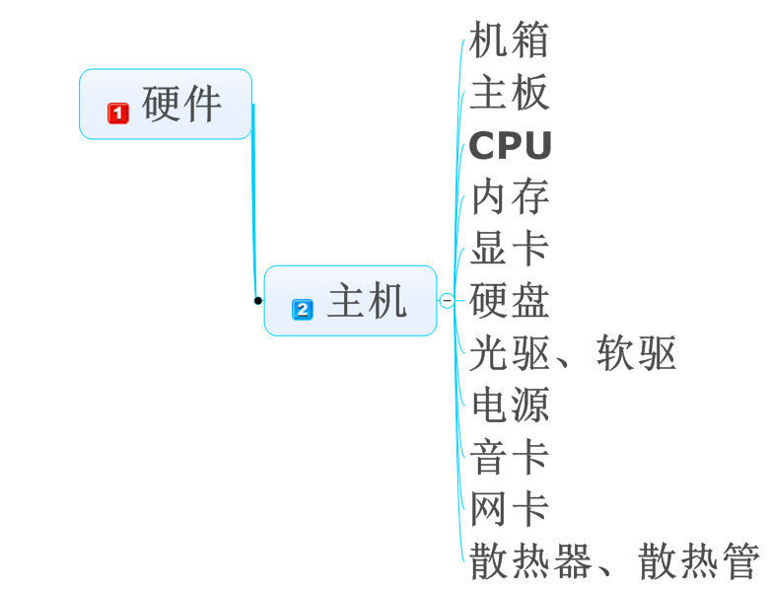
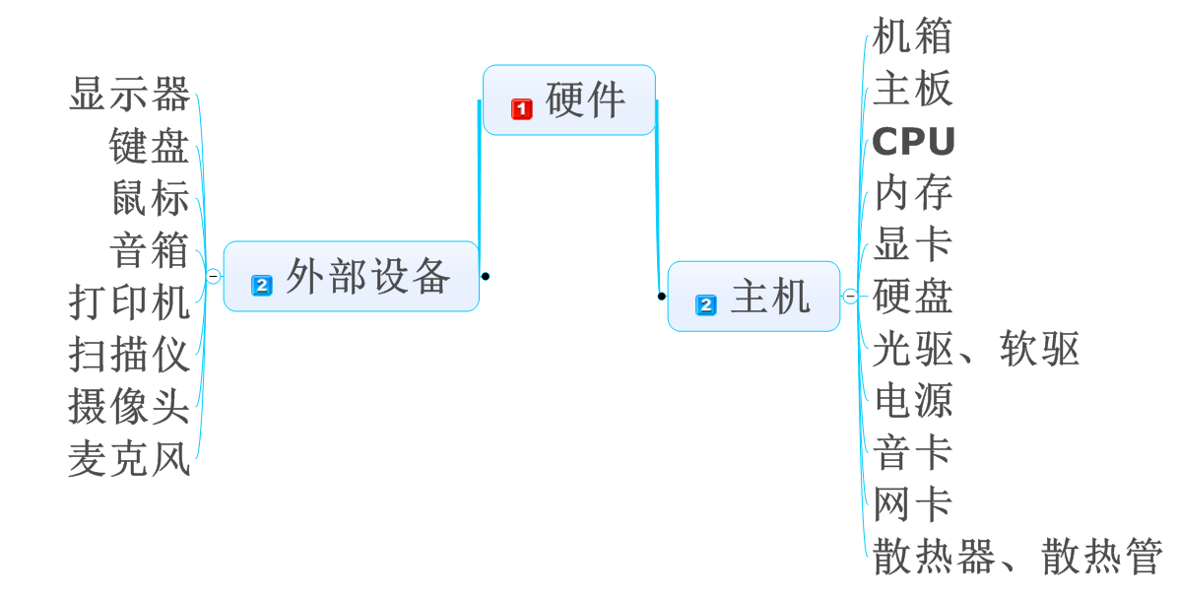
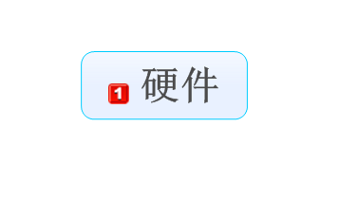
从物理零件来看
也就是看得见摸得着的外观来看：
计算机协会
Notes:
一般我们看到的电脑都是由：主机（主要部分）、输出设备（显示器）、输入设备（键盘和鼠标）三大件组成。而主机是电脑的主体，在主机箱中有：主板、CPU、内存、电源、显卡、声卡、网卡、硬盘、软驱、光驱等硬件。其中，主板、CPU、内存、电源、显卡、硬盘是必须的，只要主机工作，这几样缺一不可。

Slide 5

机 箱
计算机协会

Slide 6
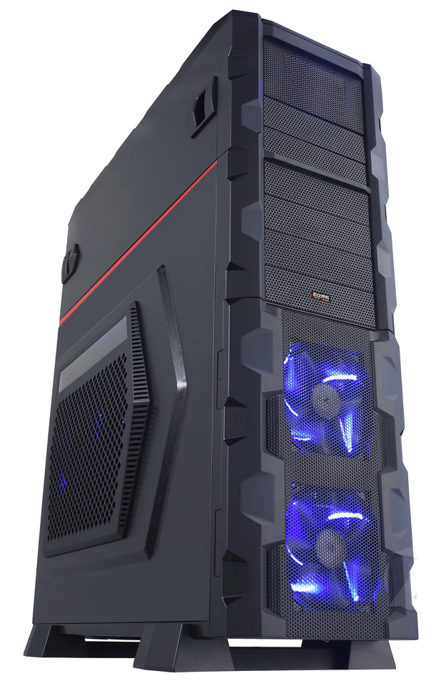
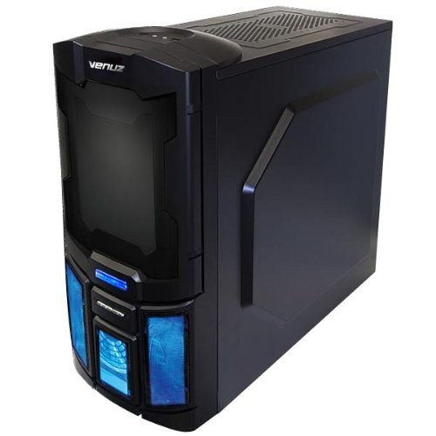
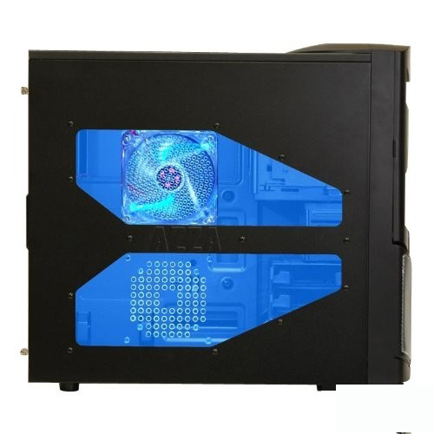
机箱
主机箱的用途：
是放置和保护计算机的硬件
计算机协会

Slide 7
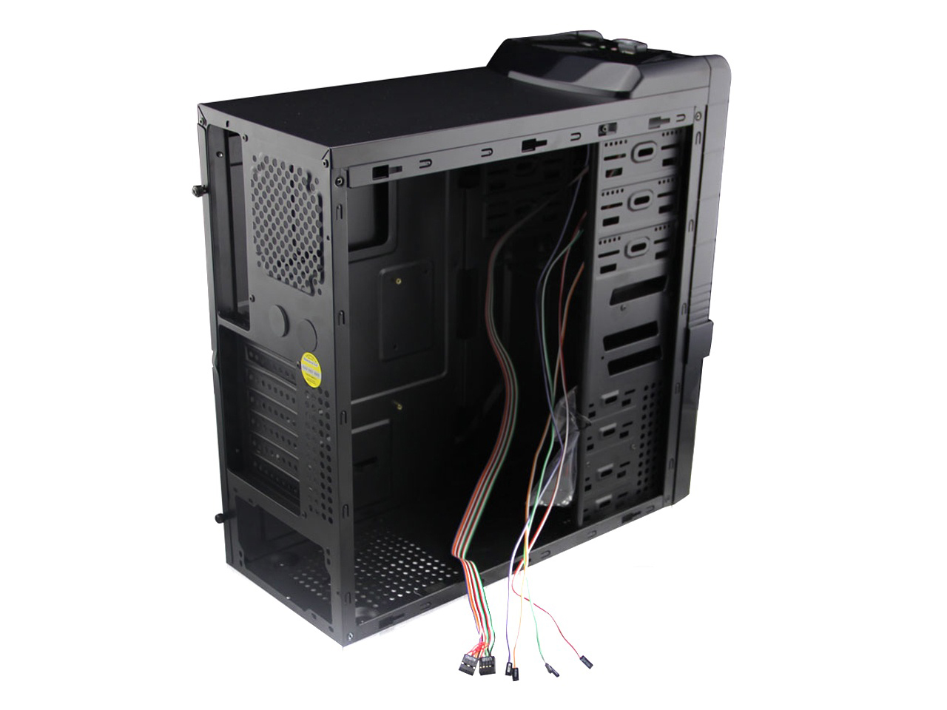
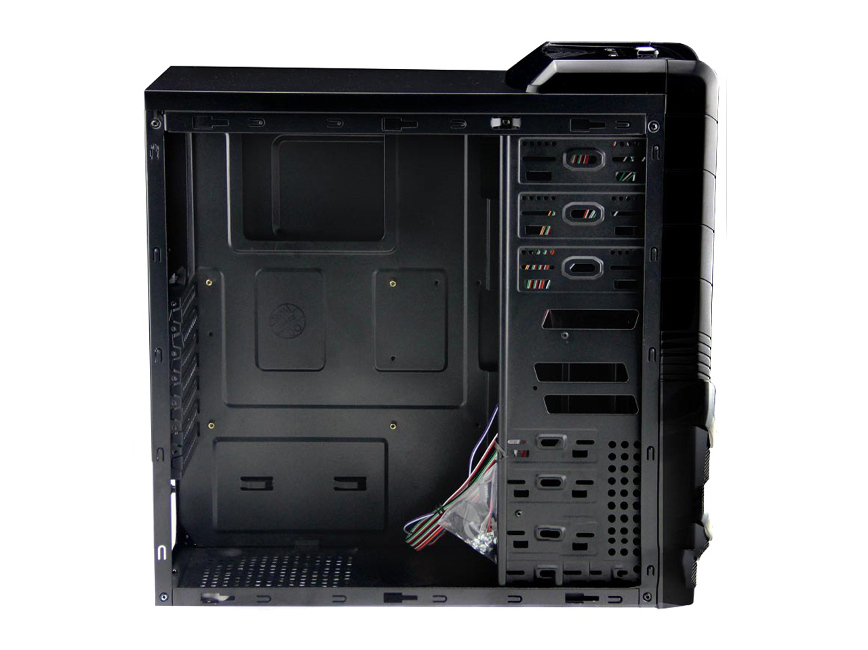
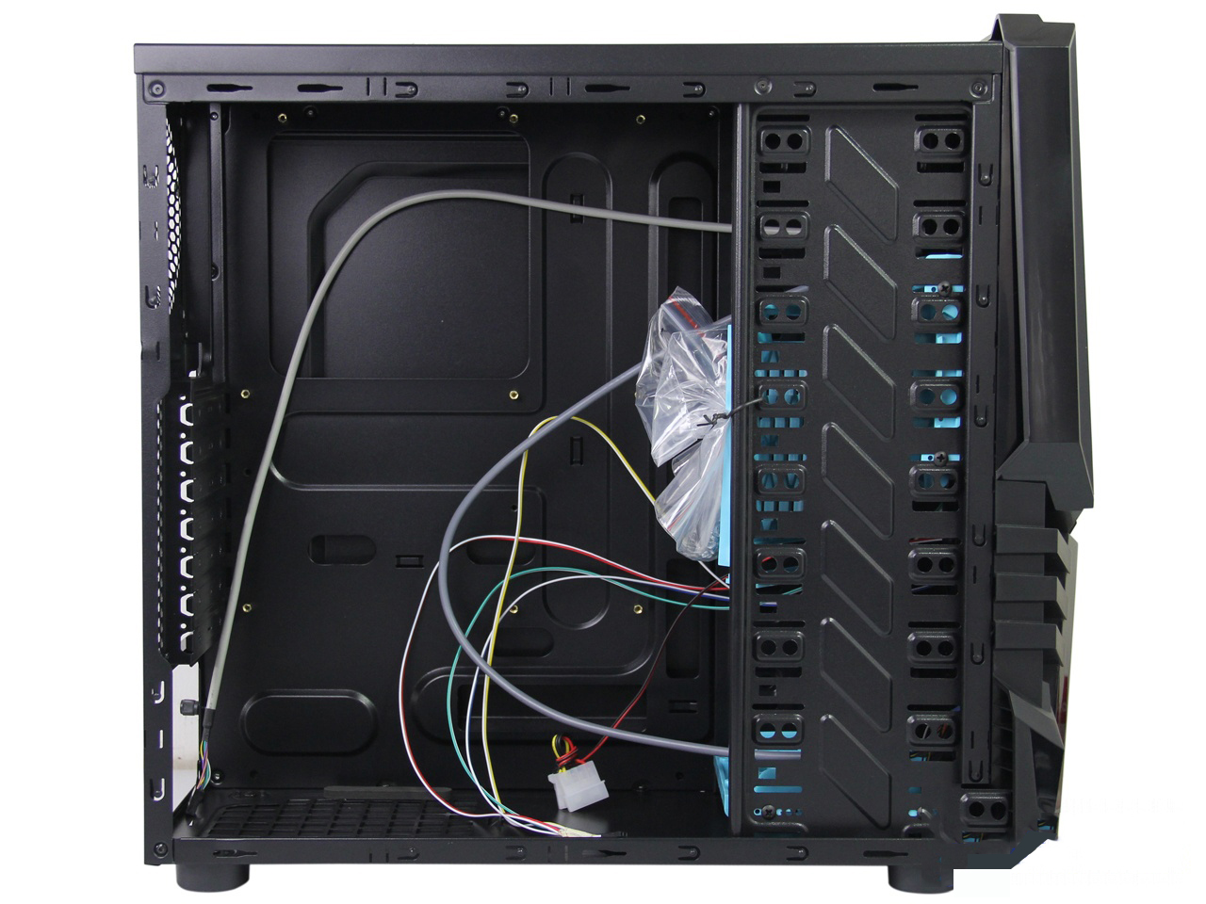
机箱
主机箱的用途：
是放置和保护计算机的硬件
计算机协会

Slide 8
机箱
主要考虑的因素
①坚固
②防生锈
③防辐射
④防静电
⑤人性化
⑥良好的空气对流
⑦多个扩展架，特别需要
计算机协会
Notes:
机箱结构：
ATX
MATX
ITX
EATX
追求机箱的人：
1.外形好看
2.防幅射
3.游戏迷，散热

Slide 9
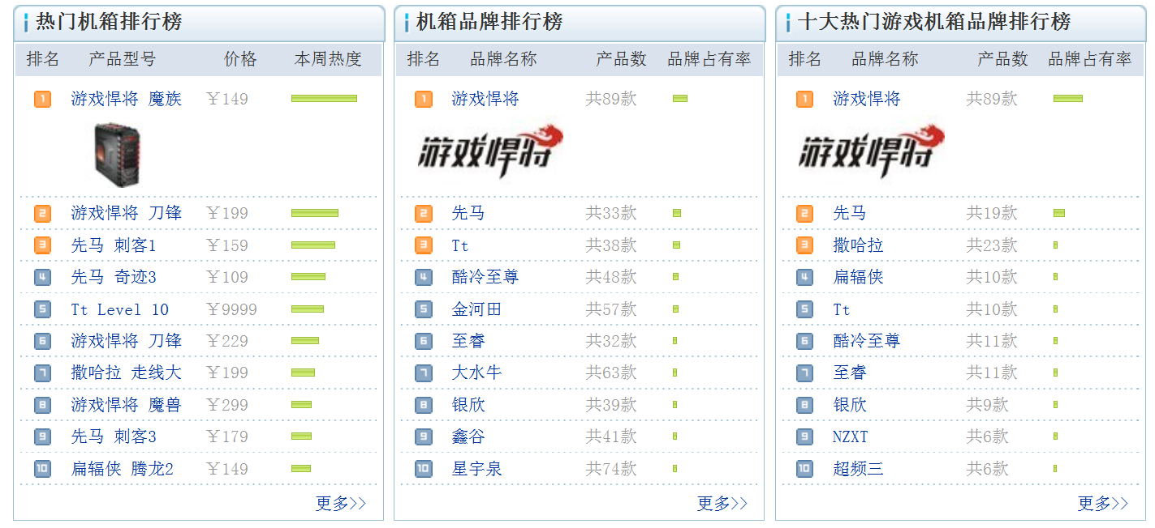
机箱
计算机协会

Slide 10
主 板
计算机协会

Slide 11
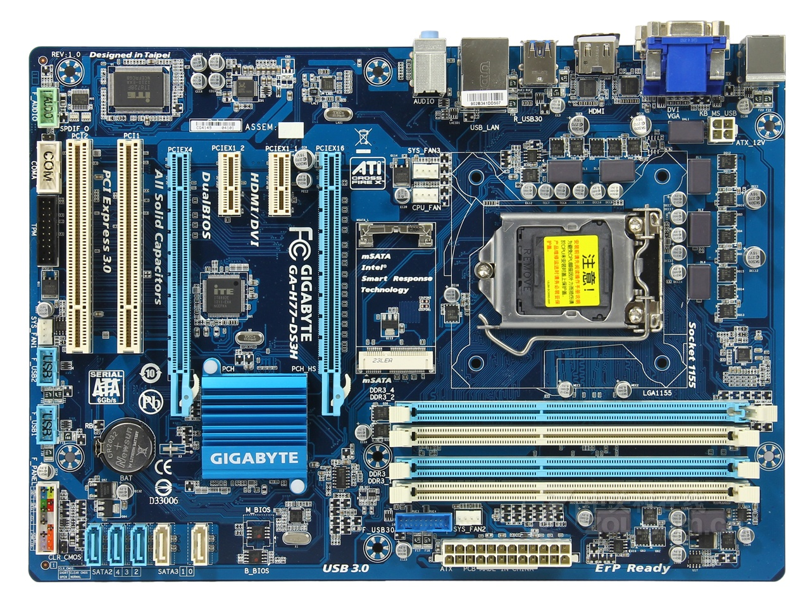
主板
主板是计算机中最重要、最基础的部分，一块主板基本决定了整个系统的性能、稳定性和兼容性，所以也有人称之为母板。
计算机协会

Slide 12
主板
芯片组
芯片组是主板的核心，它是衡量一块主板档次高低的最直接部分，被称之为主板的灵魂。
它的性能直接决定了主板性能的好坏，通常按照它们在主板上的位置以及功能的不同，分为北桥芯片(已经弱化了)和南桥芯片两种。
计算机协会
Notes:
芯片组（Chipset）
是构成主板电路的核心。
一定意义上讲，它决定了主板的级别和档次。它就是“南桥”和“北桥”的统称，就是把以前复杂的电路和元件最大限度地集成在几颗芯片内的芯片组。
如果说CPU是一台电脑的核心，那么主板芯片组就是一块主板的核心。
北桥芯片（North Bridge）
是主板芯片组中起主导作用的最重要的组成部分，也称为主桥（Host Bridge）。北桥芯片负责与CPU的联系并控制内存、AGP数据在北桥内部传输，提供对CPU的类型和主频、系统的前端总线频率、内存的类型和最大容量、AGP插槽、ECC纠错等支持，整合型芯片组的北桥芯片还集成了显示核心。
南桥芯片（South Bridge）
是主板芯片组的重要组成部分，负责I/O总线之间的通信，如PCI总线、USB、LAN、ATA、SATA、音频控制器、键盘控制器、实时时钟控制器、高级电源管理等，一般位于主板上离CPU插槽较远的下方，PCI插槽的附近，这种布局是考虑到它所连接的I/O总线较多，离处理器远一点有利于布线。相对于北桥芯片来说，其数据处理量并不算大，所以南桥芯片有时候没有覆盖散热片。

Slide 13
主板
芯片组
一般来说，主板芯片组的发展是和CPU的发展同步的，即CPU厂商每推出一款新的CPU，主板芯片制造商就会推出一款相对应的芯片组，而且什么样的主板芯片组决定只能用什么的CPU，不能随意互用。
比如Intel芯片组的主板就不能上AMD公司生产的CPU，Intel 酷睿级的芯片组不能上Intel 赛扬级的CPU等等。
目前的主板芯片组生产厂商主要有Intel（英特尔）、威盛（VIA）、AMD-ATI（超威半导体-治天联盟）、SIS（矽统）、NVIDIA（英伟达）五家，需要注意的是，诸如华硕、技嘉、七彩虹、映泰之类的主板生产厂商是不能生产芯片组的，必须向上述芯片组生产厂商购买才能制造出属于自己品牌的主板。
计算机协会

Slide 14
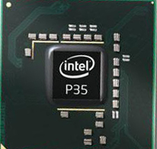
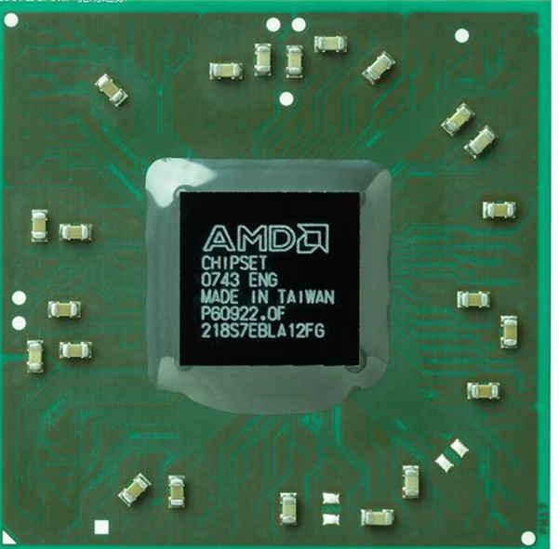
主板
芯片组
Intel 芯片组
AMD-ATI 芯片组
计算机协会

Slide 15
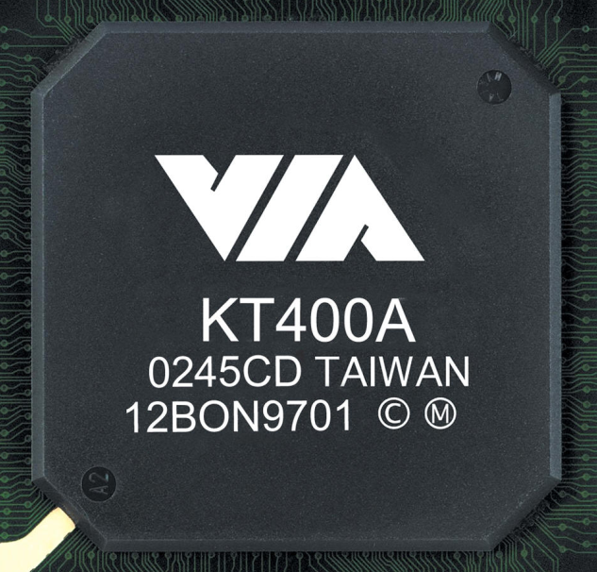
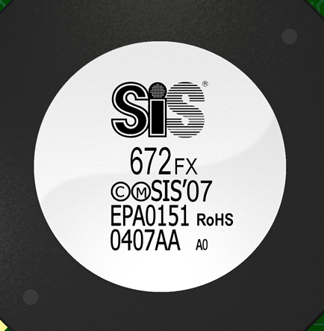
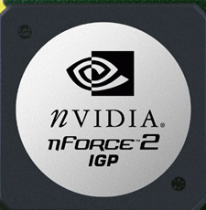
主板
芯片组
威盛（VIA） 芯片组
矽统（ SIS） 芯片组
英伟达（ NVIDIA）芯片组
计算机协会

Slide 16
主板
芯片组
特别说明：
Intel芯片组只支持Intel系列CPU，
AMD-AIT芯片只支持AMD系列CPU，
而其它的芯片组厂家生产的芯片组
既有支持Intel CPU的，
又能有支持AMD CPU的，
所以需要记住的是：
购买电脑时，选择哪种芯片组的主板，通常由CPU决定。
即先决定要购买的CPU种类与型号，再决定选购哪种芯片组类型的主板。
计算机协会

Slide 17
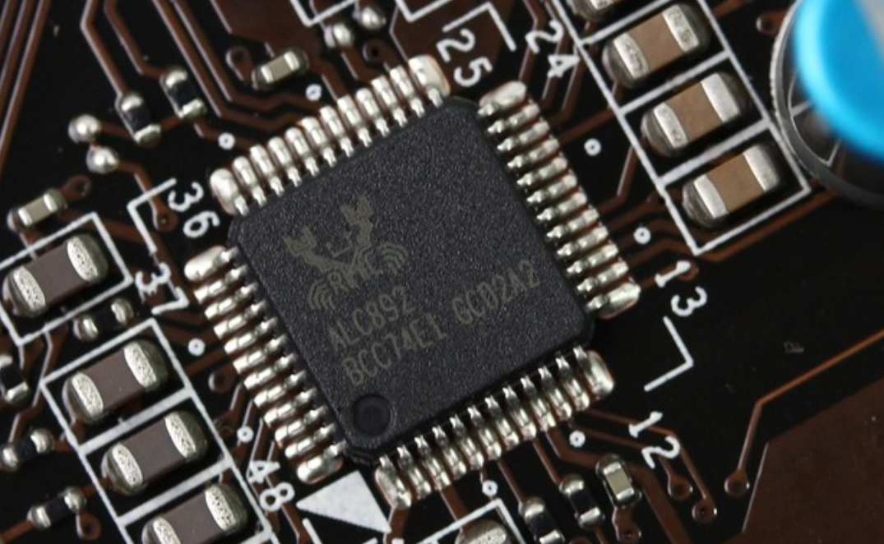
主板
声卡芯片
计算机协会

Slide 18
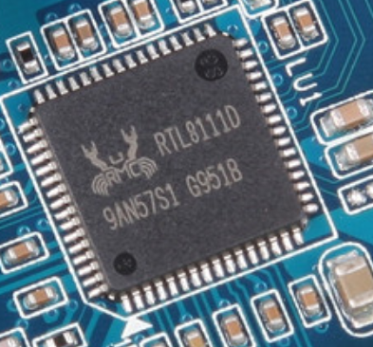
主板
网卡芯片
计算机协会

Slide 19
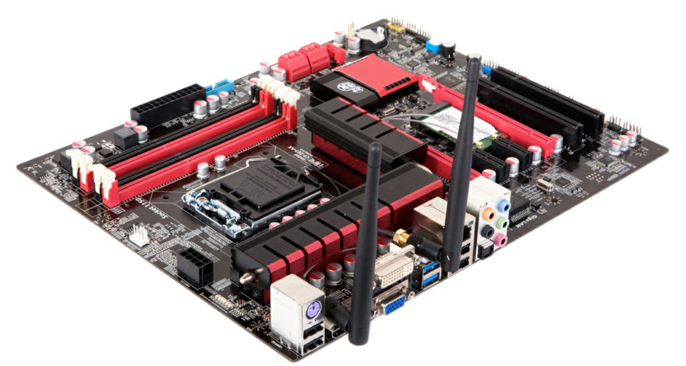
主板
计算机协会

Slide 20
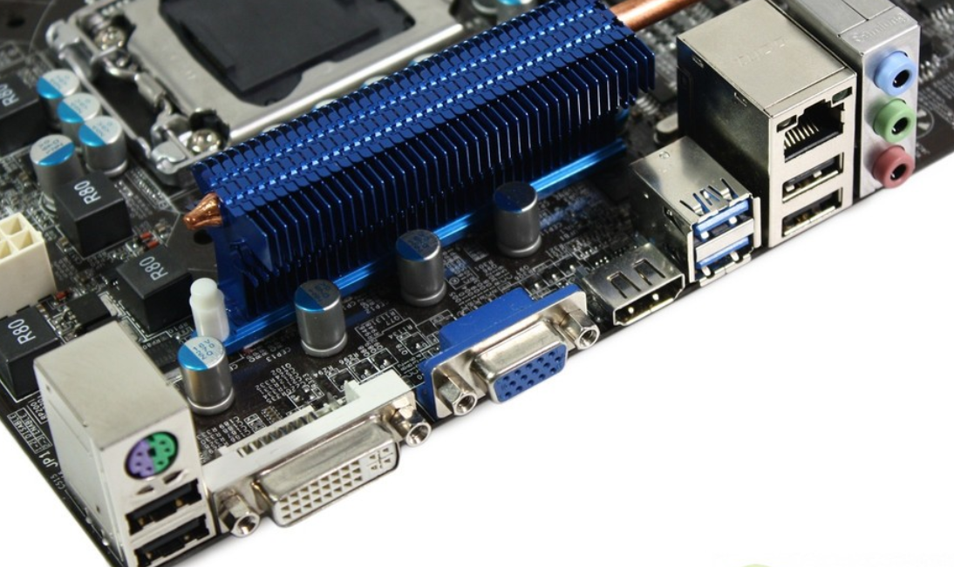
主板
外部接口
计算机协会

Slide 21
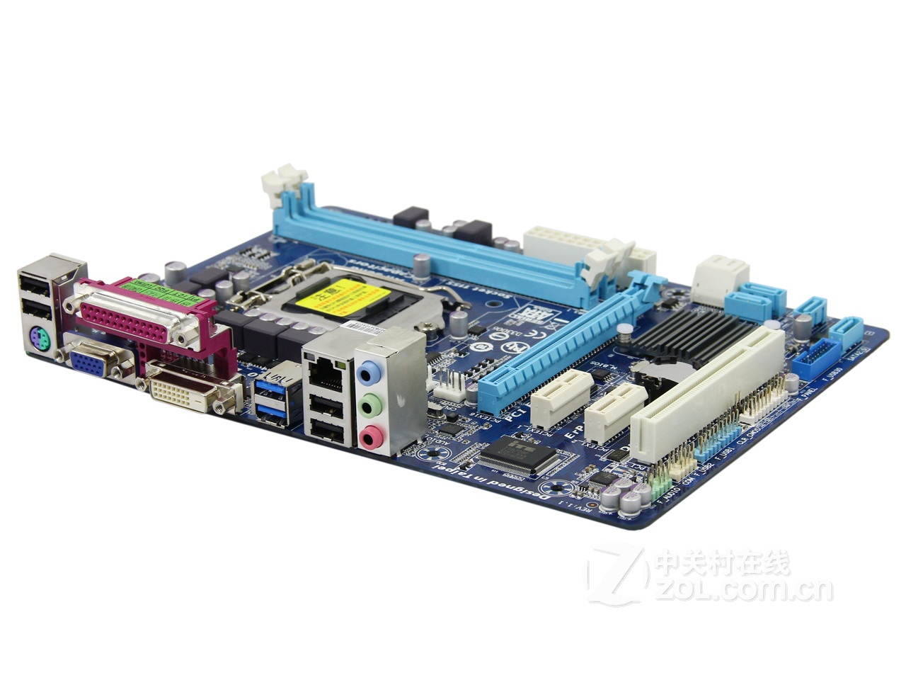
主板
外部接口
PS/2键鼠
通用接口
并行接口
VGA接口
DVI接口
USB3.0接口
以太网接口
音频接口
计算机协会
Notes:
eSATA：说到外置存储设备（如移动硬盘）的接口，大家会不约而同地联想到USB2.0或IEEE1394。尽管这两种接口的数据传输率达到了480Mbps/400Mbps，但它们并不能真正发挥硬盘等设备的最大潜力。这是因为USB2.0或IEEE1394移动硬盘均必须使用桥接芯片，才能实现接口的转换，这种连接方式无疑会大大影响设备的性能。如今一种全新的接口技术悄然走到大家面前——eSATA，用一句话概括它的特点就是：它比USB2.0快6倍！
display port：目前，HDMI凭借支持音视频输出、提供足以播放1080p高清节目的带宽等优势，正向家电和PC领域展开猛烈的进攻。不过，HDMI的普及之路才开始，一种功能更强、带宽更大的新型接口Display Port就向它发出了强有力的挑战。
HDMI：高清晰度多媒体接口（英文：High Definition Multimedia Interface，HDMI）是一种数字化视频/音频接口技术，是适合影像传输的专用型数字化接口，其可同时传送音频和影音信号，最高数据传输速度为5Gbps。同时无需在信号传送前进行数/模或者模/数转换。HDMI可搭配宽带数字内容保护（HDCP），以防止具有著作权的影音内容遭到未经授权的复制。HDMI所具备的额外空间可应用在日后升级的音视频格式中。而因为一个1080p的视频和一个8声道的音频信号需求少于4Gbps，因此HDMI还有很大余量。这允许它可以用一个电缆分别连接DVD播放器，接收器和PRR。
DVI:DVI（Digital Visual Interface），即数字视频接口。
VGA：是IBM在1987年随PS/2机一起推出的一种视频传输标准，具有分辨率高、显示速率快、颜色丰富等优点，在彩色显示器领域得到了广泛的应用。

Slide 22
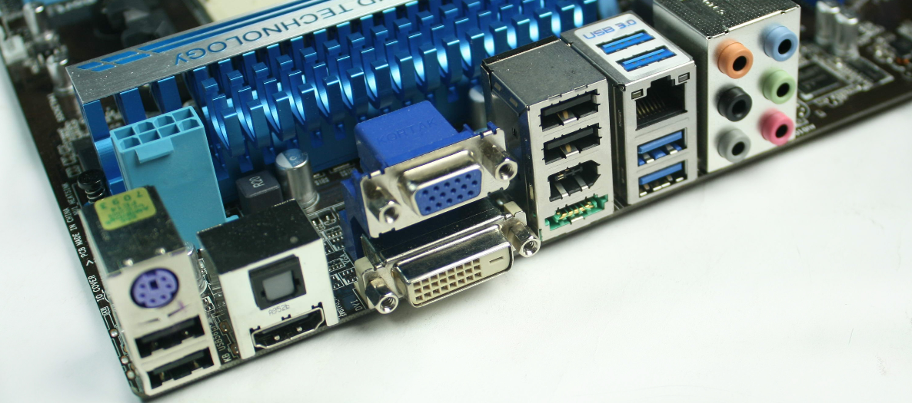
主板
外部接口
键盘接口
USB2.0接口
光纤音频
接口
HDMI接口
VAG接口
DVI接口
USB2.0接口
IEEE1394
接口
eSATA接口
网络接口
USB3.0接口
8声道音频接口
计算机协会
Notes:
主板提供了4个USB 2.0接口，其中蓝色的两个为USB 3.0，其余的为USB 2.0，还有8声道音频输出、光纤音频、eSATA接口、IEEE1394接口等，视频接口也是VGA+DVI+HDMI。外设接口部分评分给
音频输出接口为模拟量输出，直接普通的模拟放大器即可；光纤输出为数码音频，需接解码器或数码输入的音频放大器。原理上光纤输出的数码音频信号为好。
IEEE1394是IEEE标准化组织制定的一项具有视频数据传输速度的串行接口标准。同USB一样，1394也支持外设热插拔、同时可为外设提供电源，省去了外设自带的电源、支持同步数据传输。在可预见的未来，USB和1394将同时存在，提供不同的服务，不需要高速数据传输的外设可能将仍采用USB。最终，PC将都采用USB和1934串口来处理所有外部输入输出，显著地简化PC外设的连接。 消费电子方面已经有了采用1394接口的便携式摄象机、数字卫星接收装置等。将来，数字电视、数字顶置盒、DVD播放机也采用1394接口。1394可能是消费电子和个人计算机之间的物理桥梁。现有的产品1394协议支持100Mbps、200Mbps、400mbps的数据传输率，将来将达到800Mbps、1600Mbps、3200mbps的数据传输率。 因为1394能够处理高速数据传输率，它促使外设向计算机传输更多的数据，进行基于主机的处理，这能够降低一些外设的成本，比如，数字相机、打印机等。当它们达到很高的数据传输率时，无论是对新的消费电子设备的通用连接性，还是对关键的PC外设来说，1394均是十分重要的。例如，一台1394扫描仪比一台并口扫描仪的速度要快的多，尤其在高分辨率时，更为显著。 同USB一起，通过两个串行总线模块，1394将成为新的PC结构模块。推荐的设备插件规范就是1394和USB大的、新的应用的优秀例子，通过1394和USB提供外设模块。1394的一个承诺就是极大地丰富PC用户的眼界。用户将能够通过他们的PC来控制消费电子设备和PC外设，编辑音频或视频数据，连接外设到Internet等等。通过提供娱乐、游戏、学习今天不可能的经历，把PC带进家庭。 具有这些标准组件的PC将允许用户根据自己的意愿购买和有选择地升级他们的PC。1394在这里起到一个数字RCA连接器的作用，那样PC系统变得更象是组成立体声系统。 由于它支持即插即用，就象USB一样，易用，减少用户的支持需求。由于1394使用户能够得到丰富的数字化应用，它使得PC更具吸引力。1394模块使制造商大大地简化制造过程，降低存货。对外设供应商来说，消费类电子和计算机工业支持单一的工业标准将使得产品可以推向两个市场。即插即用可降低返修成本和客户服务费用。 1394的特点： (1) 多媒体应用的实时数据传输 (2) 现在数据传输率为100，200，&400Mbits/s；将来达到800Mbits/s或Gbits/s (3) 实时连接或断开时数据不丢失或中断 (4) 支持即插即用自动配置 (5) 实时应用的宽带宽 (6) 不同设备和应用的通用连接 (7) 遵循IEEE1394高性能串行总线标准

Slide 23
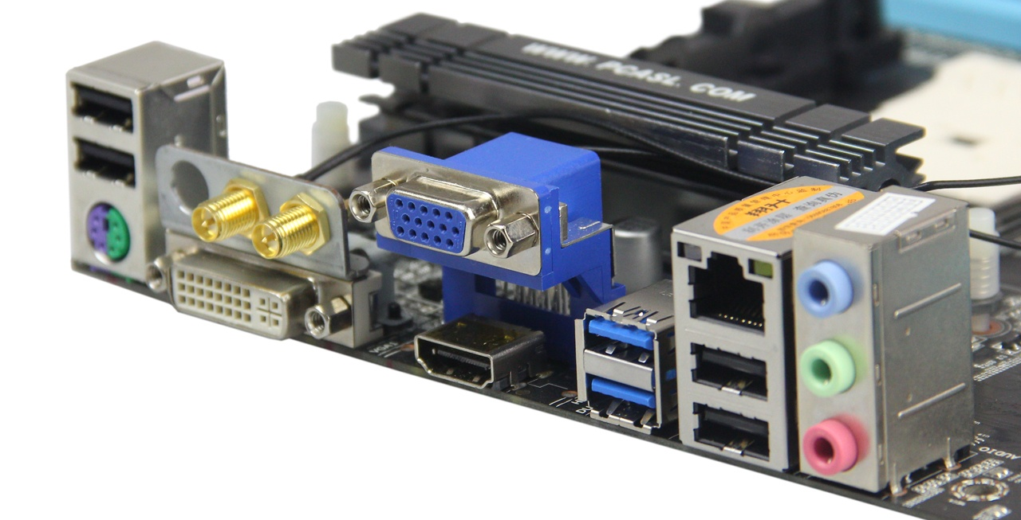
主板
外部接口
USB2.0接口
PS/2键鼠
通用接口
蓝牙和WIFI接口
DVI接口
VGA接口
HDMI接口
USB3.0接口
RJ45接口
音频接口
计算机协会

Slide 24
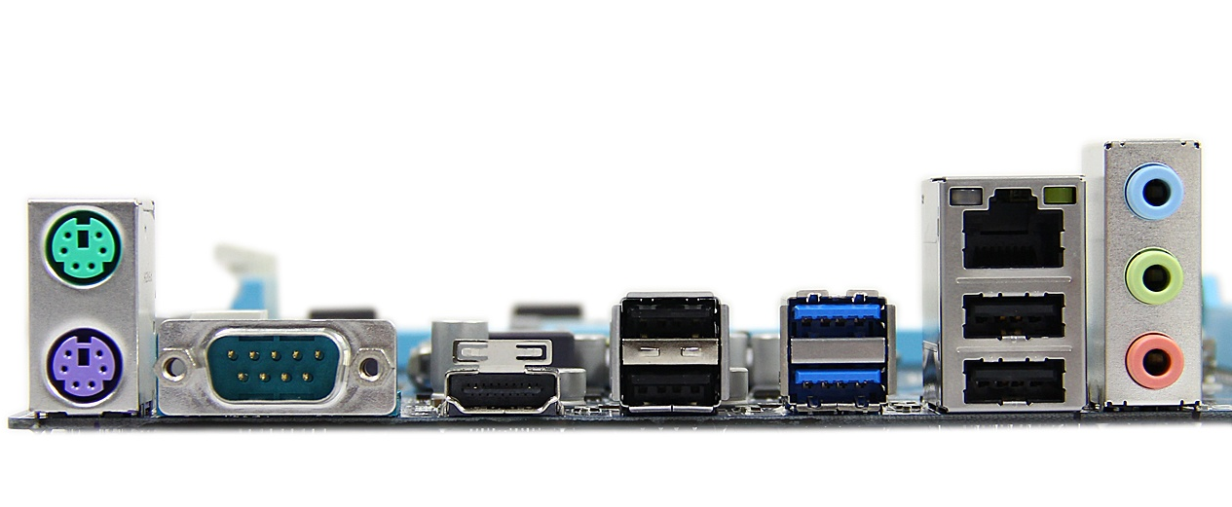
主板
外部接口
PS/2接口
HDMI接口
串行接口
USB2.0接口
USB3.0接口
以太网接口
音频接口
计算机协会
Notes:
2个PS/2接口、4个USB2.0接口、2个USB3.0接口、VGA/DVI视频输出、网络接口以及音频模拟输出.
带有2个USB 3.0高速接口，4个USB 2.0接口，HDMI/DVI/VGA等视频接口也一应俱全，另外还带有1个PS/2键鼠通用接口，1个光纤接口，1个标准千兆以太网接口和1组8声道高清音频接口。
DVI是数字信号接口，VGA是模拟信号接口

Slide 25
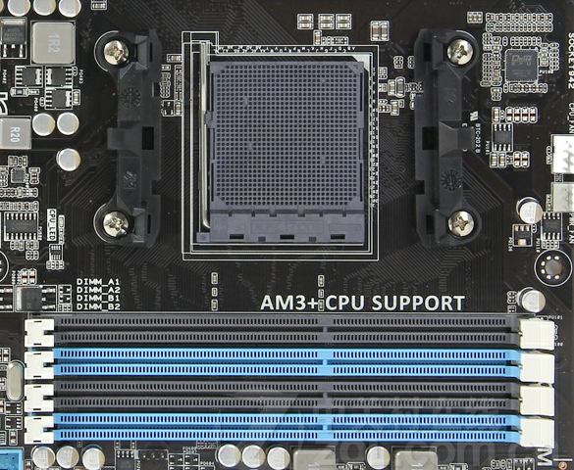
主板
CPU和内存插槽
CPU插座
内存插槽
计算机协会
Notes:
1. DIMM0，DIMM1和DDR1，DDR2，DDR3 表示使用的内存类型。

Slide 26
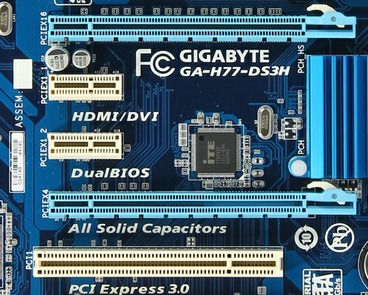
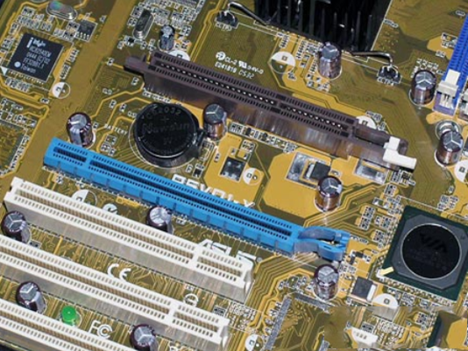
主板
显卡插槽
PCI插槽
AGP插槽
PCI-E X1插槽
PCI-E X4插槽
PCI-E X16插槽
计算机协会
Notes:
PCI Express的接口根据总线位宽不同而有所差异，包括X1、X4、X8以及X16（X2模式将用于内部接口而非插槽模式）。
较短的PCI Express卡可以插入较长的PCI Express插槽中使用。
PCI Express接口能够支持热拔插，这也是个不小的飞跃。
PCI Express卡支持的三种电压分别为+3.3V、3.3Vaux以及+12V。
用于取代AGP接口的PCI Express接口位宽为X16，将能够提供5GB/s的带宽，即便有编码上的损耗但仍能够提4GB/s左右的实际带宽，远远超过AGP 8X的2.1GB/s的带宽。
PCI Express规格从1条通道连接到32条通道连接，有非常强的伸缩性，以满足不同系统设备对数据传输带宽不同的需求。例如，PCI Express X1规格支持双向数据传输，每向数据传输带宽250MB/s，PCI Express X1已经可以满足主流声效芯片、网卡芯片和存储设备对数据传输带宽的需求，但是远远无法满足图形芯片对数据传输带宽的需求。 因此，必须采用PCI Express X16，即16条点对点数据传输通道连接来取代传统的AGP总线。PCI Express X16也支持双向数据传输，每向数据传输带宽高达4GB/s，双向数据传输带宽有8GB/s之多，相比之下，目前广泛采用的AGP 8X数据传输只提供2.1GB/s的数据传输带宽。
尽管PCI Express技术规格允许实现X1（250MB/秒），X2，X4，X8，X12，X16和X32通道规格，但是依目前形式来看，PCI Express X1和PCI Express X16将成为PCI Express主流规格，同时芯片组厂商将在南桥芯片当中添加对PCI Express X1的支持，在北桥芯片当中添加对PCI Express X16的支持。除去提供极高数据传输带宽之外，PCI Express因为采用串行数据包方式传递数据，所以PCI Express接口每个针脚可以获得比传统I/O标准更多的带宽，这样就可以降低PCI Express设备生产成本和体积。另外，PCI Express也支持高阶电源管理，支持热插拔，支持数据同步传输，为优先传输数据进行带宽优化。
在兼容性方面，PCI Express在软件层面上兼容目前的PCI技术和设备，支持PCI设备和内存模组的初始化，也就是说目前的驱动程序、操作系统无需推倒重来，就可以支持PCI Express设备。

Slide 27
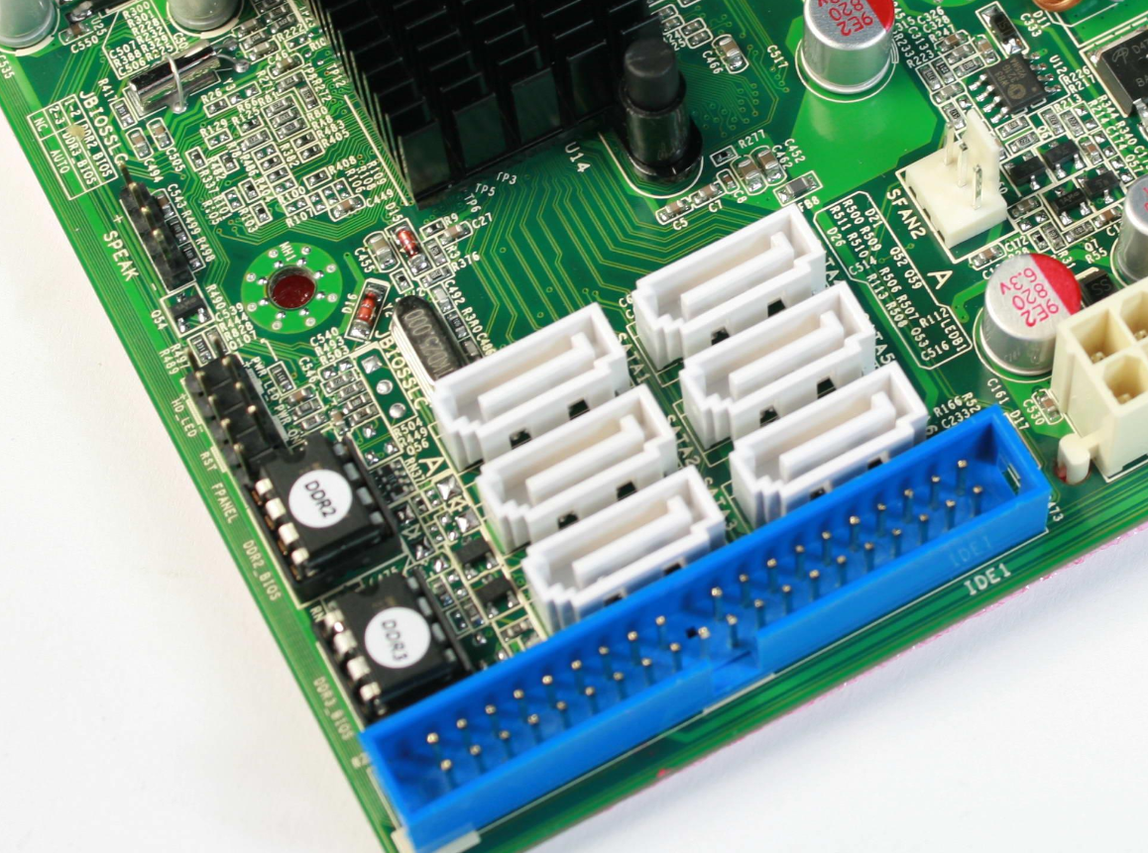
主板
硬盘和光驱接口
IDE接口（ATA)
SATA接口
计算机协会

Slide 28
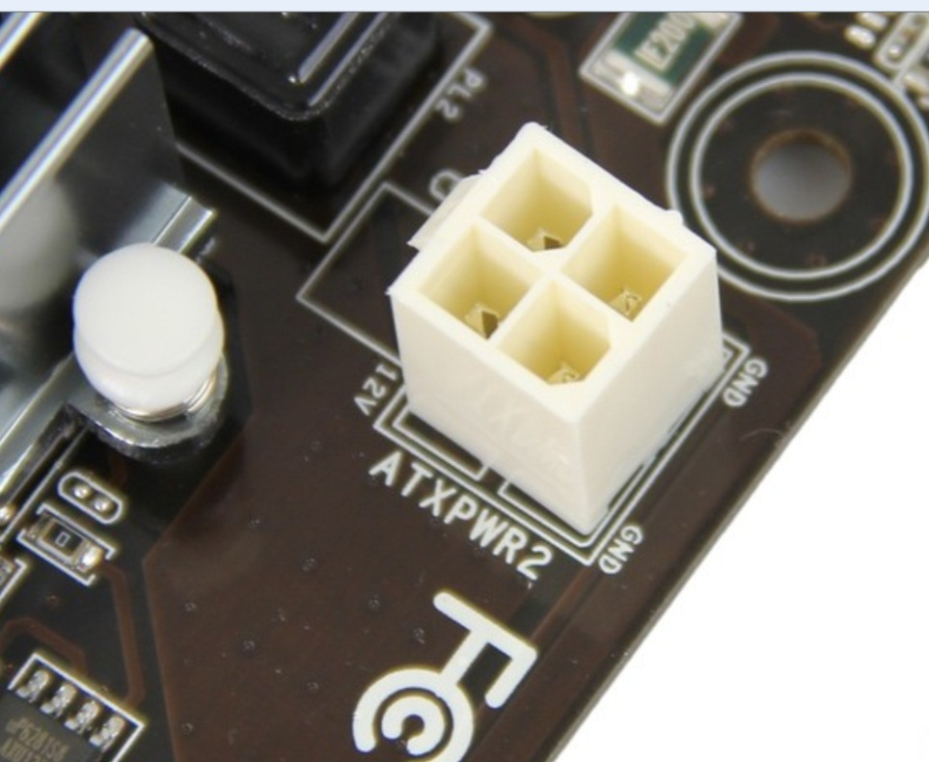
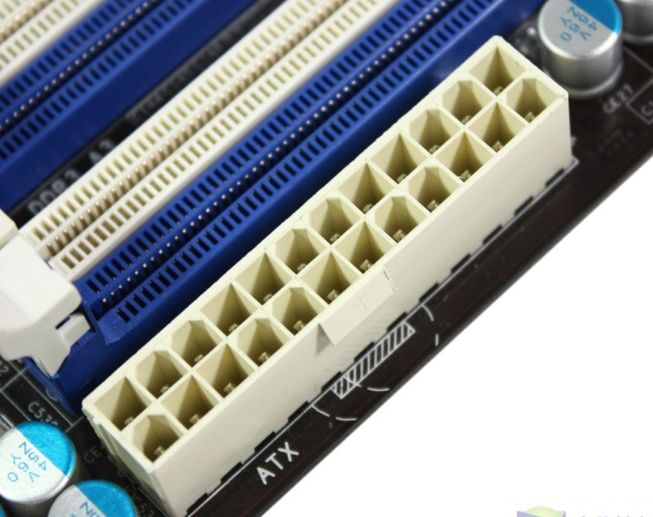
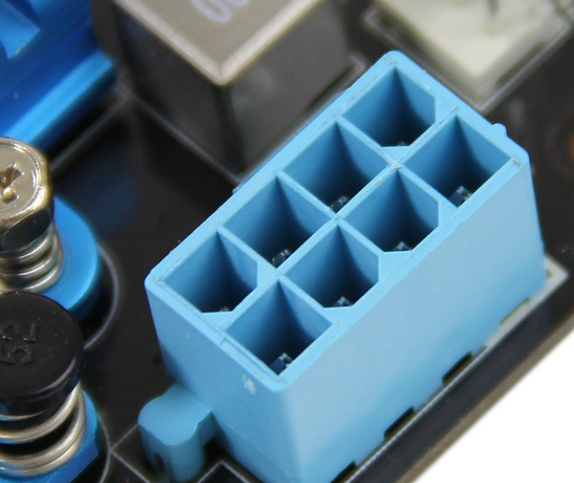
主板
电源接口
主板电源接口有20针和24针两种，一般功耗比较低的主板为20针，功耗较高的主板为24针。
主板上还有为CPU配备一个4针专用供电接口，用于给CPU单独供电，而服务器标准是 配备8针。
计算机协会

Slide 29
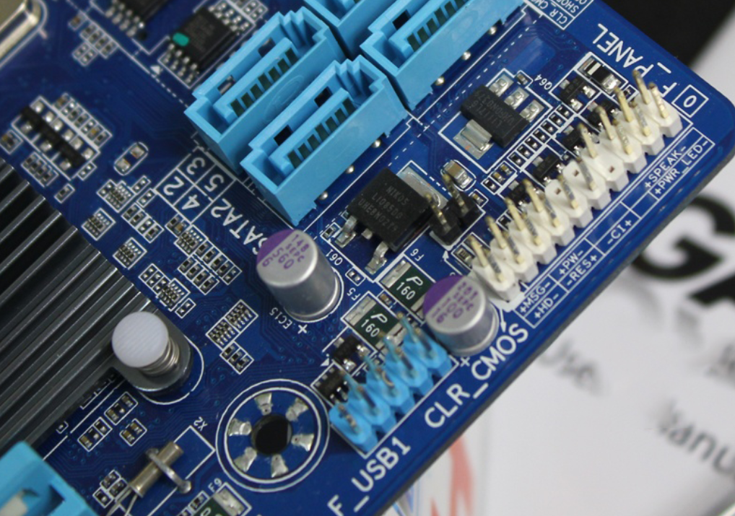
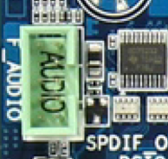
主板
路线接口
计算机协会
Notes:
主板跳线 面板连接线 机箱面板的连接线插针一般都在主板左下端靠近边缘的位团置，一般是双行插针，一共有10组左右，主要有电源开关，复位开关，电源指示灯，硬盘指示灯，扬声器等插针。如果不知道该往哪个插针上插的话就仔细寻找下附近，每个主板上都有指示。先寻找下插针下方，如果没有的话就仔细找下附近。 1.电源开关连接线 连接电源开关连接线时，先从机箱面板连线上找到标有“power sw”的两针插头，分别是白棕两种颜色，然后插在主板上标有“ pwr sw”或是“RWR”字样的插针上就可以了。
2.复位开关连接线 用来热启动计算机用的。连接时，先找到标有“RESET SW”的两针插头，分别是白蓝两种颜色，然后插在主板上标有“Reset sw”或是“RST”、“RES”字样的插针上就可以了。
3.电源指示灯连接线 先找到标有“Power LED”的三针插头，中间一根线空两缺，两端分别是白绿两种颜色，然后将它插在主板上标有“PWR LED”或是“P LED”字样的插针上。 提醒：电源开关连接线和复位开关连接线两处在插入时可以不用注意插接的正反问题，怎么插都可以。但由于电源指示灯边接线是采用发光二级管来显示作息的，所以连接是有方向性的。有些主板上会标示“P LED+”和“P LED-”字样，我们只要将绿色的一端对应连接在P LED+插针上，白线连接在P LED-插针上。
与机箱的电源状态指示灯相连，如果连接正确电脑开机时是常亮的，否则也需要换下正负极
4.硬盘指示灯连接线 先找到标有“H.D.D.LED”的两头插头，连线分别是白红两种颜色，将它插在主板上标有“HDD LED”或“IED LED”字样的插针上。插时要注意方向性。一般主板会标有“HDD LED+”、“HDD LED-”，将红色一端对应连接在HDD LED+插针上，白色插在标有“HDD LED-”插针上。
5.扬声器连接线 先找到“SPEAKER”的四针插头，中间两根线空缺，两端分别是红黑两种颜色，将它插在主板上标有“PEAKER”或是“SPK”字样的插针上。红色插正极，黑色插负极。但事实证明这两根线也是不分正负极的
6. IR/CIR表示红外接口，（5针插口）.
7. CI跳线为：“机箱侧面板被开启侦测针脚”。机箱侧面板被开启侦测针脚：为高端机箱所应用。
高档机箱的面板上有个小开关，当你把盖子盖上就会压下开关。这个开关连出一根线可以接到主板上主板开启检测这个接口的话，如果机箱被打开，主板就会报警，提醒用户机箱已经被打开了。
8. MSG---讯息指示灯，连接至机壳前方面板的电源指示灯。当系统正在运作时，指示灯为持续亮着：系统进入待命（S1）模式时，指示灯呈现闪烁：系统进入休眠模式（S3/S4）及关机（S5）时，则为熄灭。
信息指示灯，与机箱的HD_LED相连来表现IDE，或SATA总线是否有数据通过。也就是是否对硬盘有读盘，写入等操作，连接正确应该是一闪一闪的，否则就需要换下正负极；
9. SYS_Fan是机箱外接风扇用的接口。
10. PWR_FAN是处理器的或者其他风扇的接口。
11. CLR_COMS是清除bios储存于电池的设置。
12. CD_IN是音频输入接口。
F＿PANEL或FRONT_PNL前置面板接口
14. F_AUDIO 前面板音频接口
红线：电源正极（接线上的标识为：+5V或VCC）、白线：负电压数据线（标识为：Data-或USB Port -）、绿线：正电压数据线（标识为：Data+或USB Port +）、黑线：接地（标识为：GROUND）

Slide 30
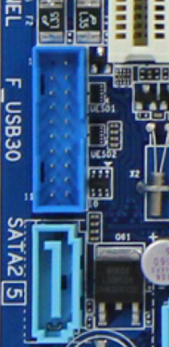
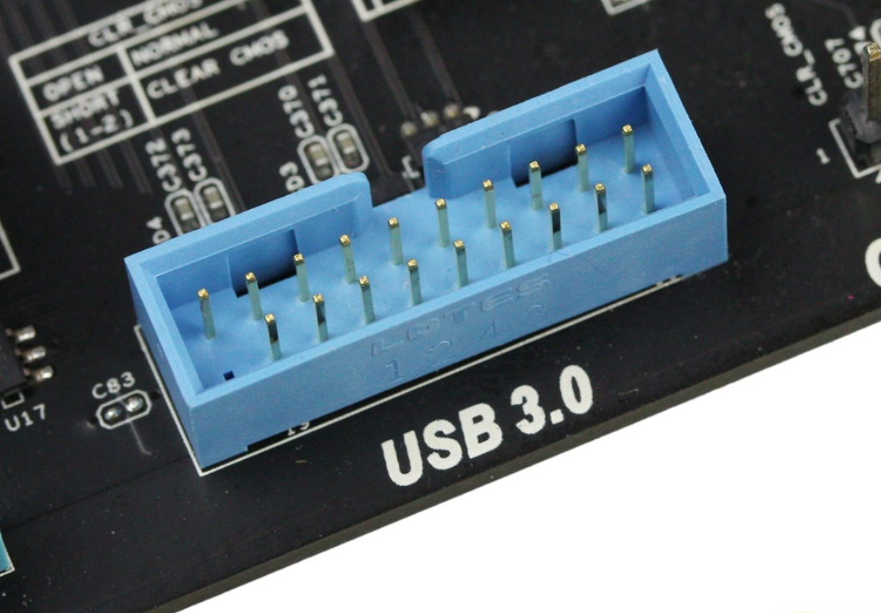
主板
前置USB3.0
计算机协会

Slide 31
主板
分类
AT
已经被淘汰。
ATX
Micro-ATX
Mini-ITX
E-ATX
计算机协会
Notes:
· ATX，全称Advanced Technology eXtended，直译就是“扩展版先进科技”，是Intel在1995发表的主板规格，当前的主流主板架构，扩展插槽最多7条
· Micro-ATX，是ATX的衍生版，直译就是“小型ATX”，是Intel在1996年发表的主板规格，今年相当流行的主板架构，扩展插槽最多4条
· Mini-ITX，一般简称ITX，全称Mini Information Technology eXtended，直译就是“扩展版迷你信息科技”，是威盛(VIA)在2001年提出的规格，主要用在低功耗、小尺寸平台，比如HTPC和高清播放机之类应用，扩展插槽一般就1条
·E-ATX，服务器/工作站主板，是专用于服务器/工作站的主板产品
主板尺寸类型和好坏无关。 好比问轿车、卡车和大巴车哪个好。因为只是用途不同无法直接评价好坏。

Slide 32
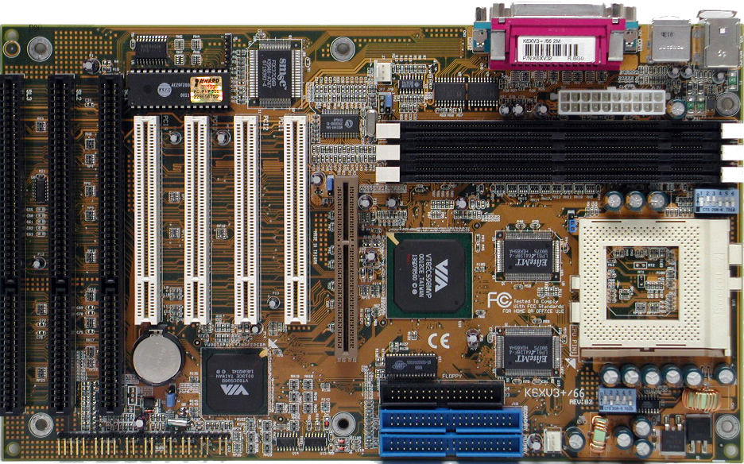
主板
AT板型
计算机协会
Notes:
BIOS（Basic Input/Output System，基本输入输出系统）
全称是ROM－BIOS，是只读存储器基本输入／输出系统的简写，它实际是一组被固化到电脑中，为电脑提供最低级最直接的硬件控制的程序，它是连通软件程序和硬件设备之间的枢纽，通俗地说，BIOS是硬件与软件程序之间的一个“转换器”或者说是接口（虽然它本身也只是一个程序），负责解决硬件的即时要求，并按软件对硬件的操作要求具体执行。

Slide 33
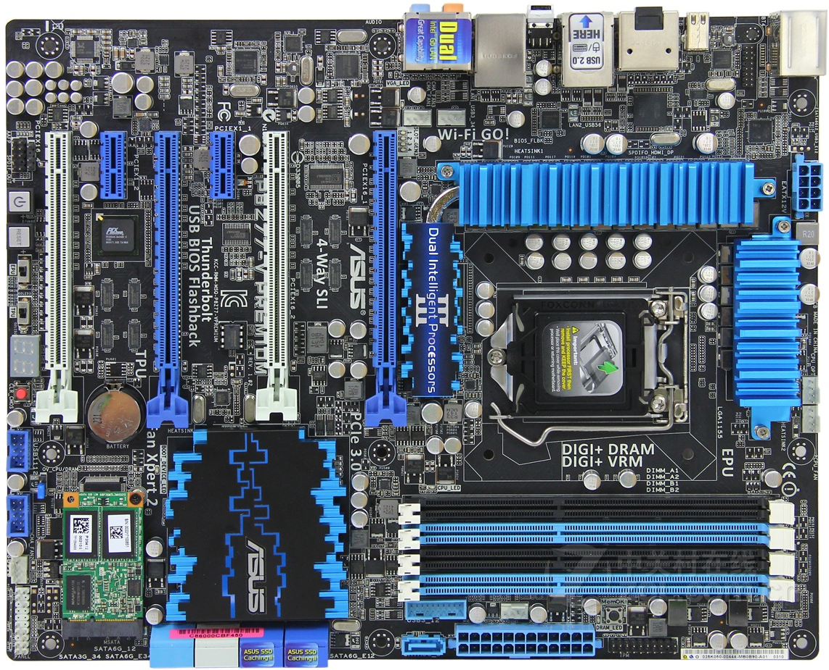
主板
ATX板型
计算机协会

Slide 34
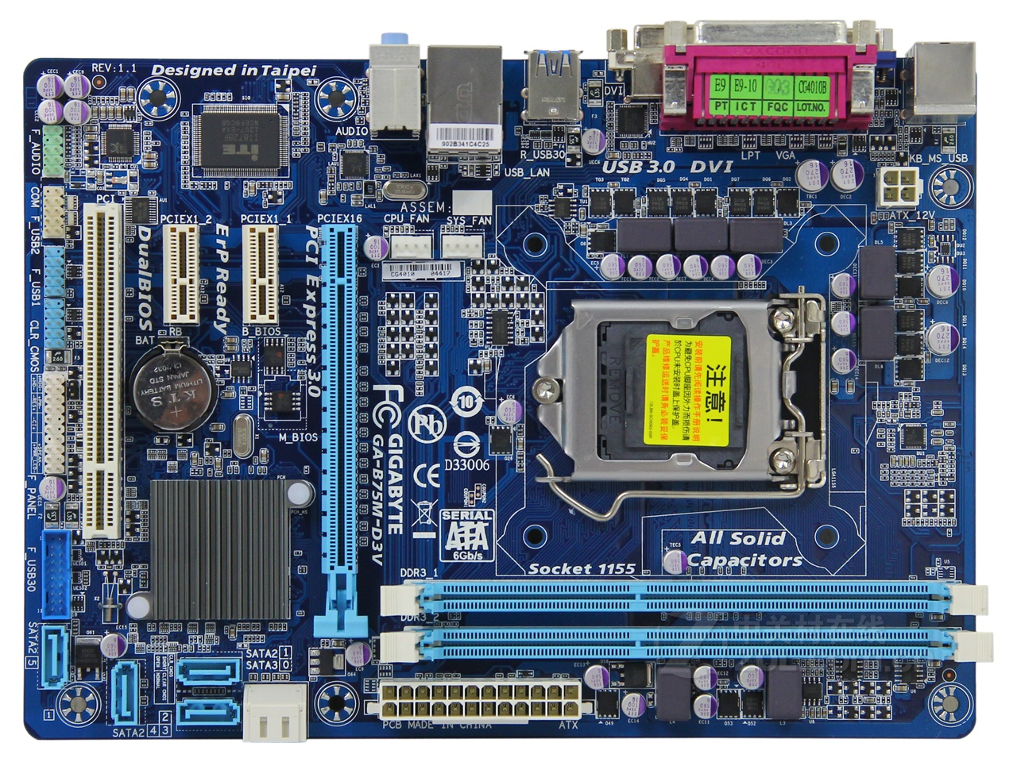
主板
Micro-ATX板型
计算机协会

Slide 35
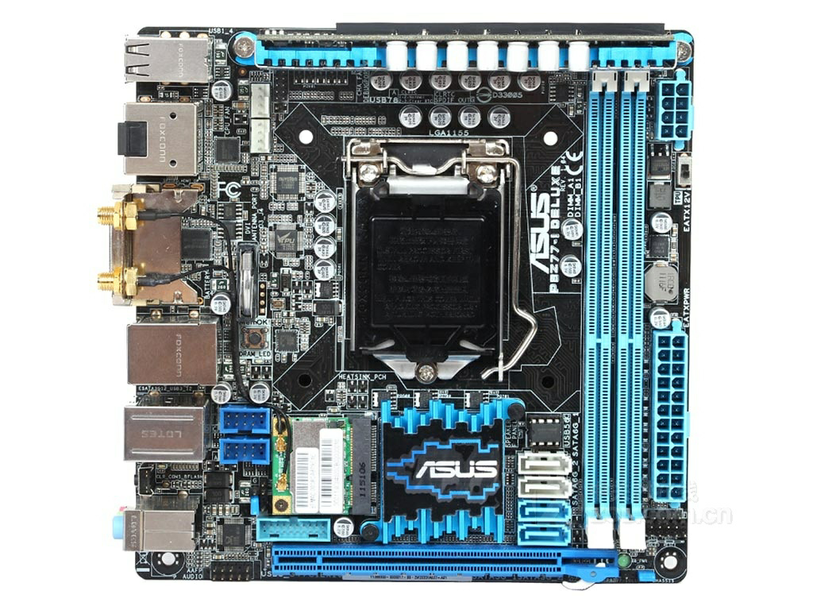
主板
Mini-ITX板型
计算机协会

Slide 36
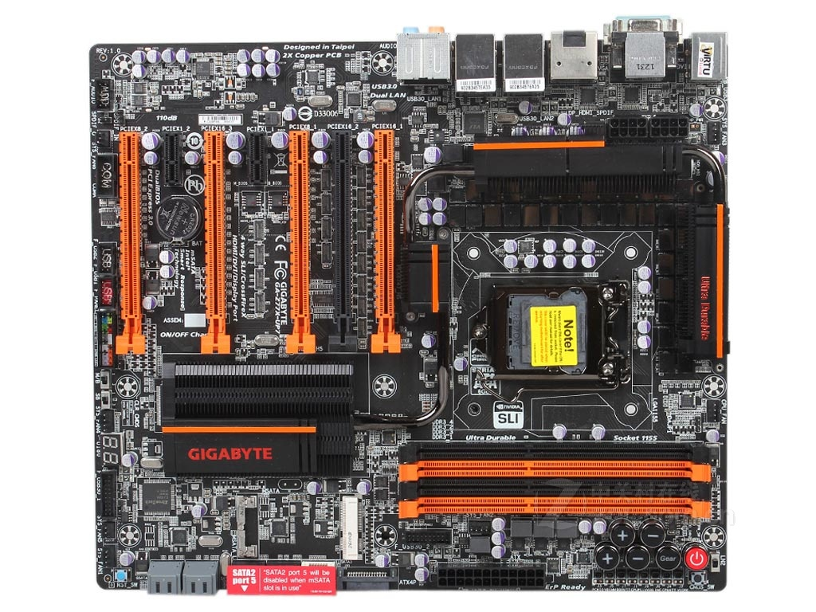
主板
E-ATX板型
计算机协会

Slide 37
主板
如何区分这些主板呢？
AT
扩展插槽有ISA插槽
ATX
扩展插槽最多7条
Micro-ATX
扩展插槽最多4条
Mini-ITX
扩展插槽一般1条
计算机协会

Slide 38
CPU
计算机协会

Slide 39
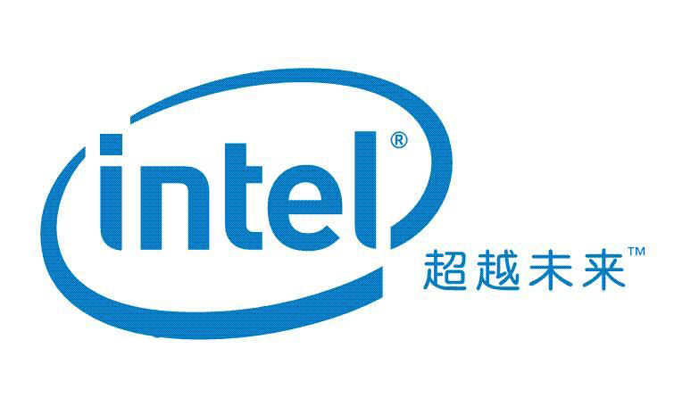
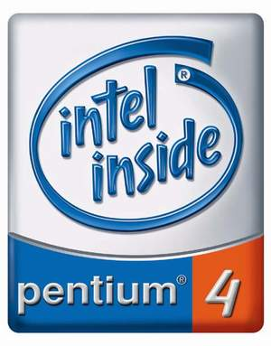
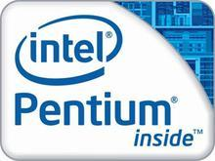
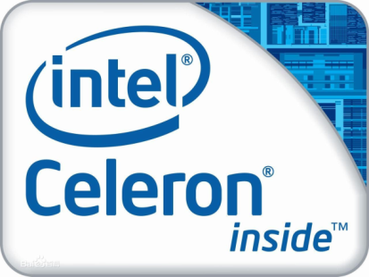
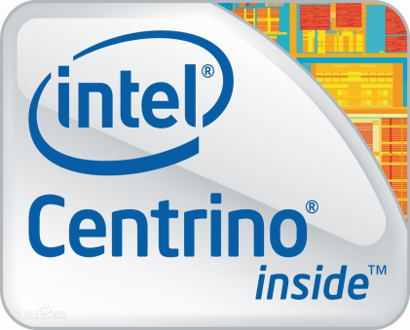
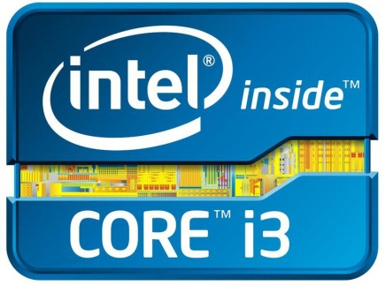
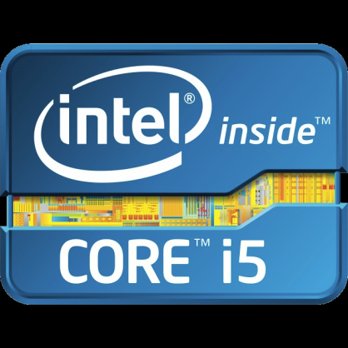
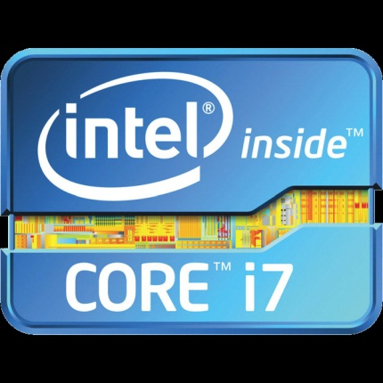
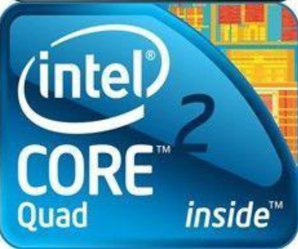
CPU
intel(intelligence，英特尔）
奔腾
赛扬
奔腾4
迅驰
Core i3
Core i5
Core i7
Core2
计算机协会
Notes:
英特尔公司是全球最大的半导体芯片制造商，它成立于1968年，具有44年产品创新和市场领导的历史。1971年，英特尔推出了全球第一个微处理器。微处理器所带来的计算机和互联网革命，改变了整个世界。
奔腾
Pentium是英特尔的第五代x86架构之微处理器，于1993年3月22日开始出货。他是486产品线的后代，Pentium本应命名为80586或 i586，但从80486处理器开始，CPU逐渐被设计为可替换式的插接配件，DIY逐渐显露出雏形，而AMD和Cyrix等厂商推出的486处理器虽不及英特尔，但在性价比上却也让英特尔望尘莫。在这样的情况下，消费者也有了这样的认识：只要有一个便宜又好用的486处理器谁在乎这颗处理器是来自英特尔还是AMD呢。意识到来自其他厂商的威胁英特尔开始思索寻求新的变化，而当时英特尔的高层的一致认知就是：要为英特尔处理器申请命名专利，并将其打造为独一无二的，让消费者易于识别的品牌。但当时的规定是不能为数字申请专利。“下一代处理要以586命名？绝不！除非从我的尸体上跨过去。”当时英特尔掌门人安德鲁·葛洛夫（Andrew Grove)在80586记者招待会这样告诉记者。 奔腾LOGO
为了给处理器一个响亮的名号，英特尔在全球范围内进行了征名活动，最后收到的回复经过筛选后也多达3300余份，其中甚至还包括not586,CUAMD等稀奇古怪的建议，经过无数次讨论以后，最终确定了三个预选方案----inteligence,RADAR以及pentium,本来inteligence这个既扣主题又彰显品牌，但英特尔高层却决定使用另一个称呼——从此开辟了统治处理器市场13年之久的盛世王朝----pentium（奔腾）。
Pentium的命名来自希腊字母的penta（第五）和表示元素的词尾-ium组合。他不寓意这是第五代英特尔处理器，同时也希望他像科幻般的第五元素一样给用户 非凡的体验。intel公司还替它起了一个相当好听的中文名字——奔腾
赛扬
Intel公司的一个处理器品牌，名称取自芯片的英文Cell。是Intel公司早期在低端处理器市场主打的品牌，当时Intel的中高端处理器相比减少或去除了二级缓存，所以性能上有所损失，但赛扬超频性能好，是追求性价比的DIYer的首选。
奔腾4（Pentium 4，或简称奔4或P4）是Intel生产的第7代x86微处理器，并且是继1995年出品的Pentium Pro之后的第一款重新设计过的处理器，这一新的架构称做NetBurst。首款产品代码为：Willamette，拥有1.4GHz左右的内核时钟，并使用Socket 423脚位架构，首款处理器于2000年11月发布。不同于Pentium II、Pentium III和各种Celeron处理器，因为是全新设计的产品，所以与Pentium Pro的关联很小。值得注意的是，Pentium 4有着非常快速到400MHz的前端总线，之后更有提升到533MHz、800MHz。它其实是一个为100MHz的四条并列总线(100Mhz x4 并列)，因此理论上它可以传送比一般总线多四倍的容量，所以号称有400MHz的速度。AMD Athlon的前端总线则有266MHz的速度（133MHz双倍并列总线）。
迅驰(移动计算技术)
英特尔公司为笔记本电脑专门设计开发的一种芯片组的名称，我国计算机界常称之为“迅驰”。“迅驰”是一种计算功能强、电池寿命长，具有移动性、无线连接上网等功能的CPU、芯片组、无线网卡结合的名称。
酷睿一代
英特尔先推出的CORE用于移动计算机上市不久即被CORE2取代。
酷睿二代
包括Duo双核和Quad四核。单核心为Core 2 Solo，用于超低功耗移动领域。
应用的核心“Merom用于移动计算机”“Conroe用于桌面计算机”“Woodcrest用于服务器”
英特尔2006年7月份将推出的是65纳米“Merom用于移动计算机Conroe用于桌面计算机Woodcrest用于服务器XEON。
架构体系已经完全摒弃了Pentium M和Pentium 4NetBurst。
酷睿是一款领先节能的新型微架构，设计的出发点是提供卓然出众的性能和能效，提高每瓦特性能，也就是所谓的能效比。早期的酷睿是基于笔记本处理器的。
酷睿i7
酷睿i7是面向高端发烧用户的CPU家族标识，包含Bloomfield(2008年)、Lynnfield(2009年)、Clarksfield(2009年)、Arrandale(2010年)、Gulftown(2010年)、Sandy Bridge(2011年)、Ivy Bridge(2012年)等多款子系列，并取代酷睿2系列处理器。
基于全新Nehalem架构的新一代桌面处理器将沿用“Core”（酷睿） 名称，命名为“Intel Core i7”系列，至尊版的名称是“Intel Core i7 Extreme”系列。Core i7（中文：酷睿 i7，核心代号：Bloomfield）处理器是英特尔于2008年推出的64位四核心CPU，沿用x86-64指令集，并以Intel Nehalem微架构为基础，取代Intel Core 2系列处理器。Nehalem曾经是Pentium 4 10 GHz版本的代号。Core i7的名称并没有特别的含义，Intel表示取i7此名的原因只是听起来悦耳，“i”的意思是智能（intelligence的首字母），而7则没有特别的意思，更不是指第7代产品。而Core就是延续上一代Core处理器的成功，有些人会以“爱妻”昵称之。
Extreme 代表至尊版（其中既有四核、也有双核） quad 代表四核处理器 duo 代表双核处理器 solo 不常见，代表单核处理器，酷睿一代笔记本单核处理器
Inside 直译汉语就是：因特尔（装）在里面。内置Intel处理器，英特尔的芯儿，它给英特尔带来了巨大的品牌效应。
intel带X的CPU很少，是extreme，也就是代表着“极限“。 只有当时intel的旗舰级CPU才有可能带X字幕。
高低端CPU系列型号之间的区别无非就是二级缓存容量(一般都只具有高端产品的四分之一)、外频、前端总线频率、支持的指令集以及支持的特殊技术等几个重要方面，基本上可以认为低端CPU产品就是高端CPU产品的缩水版。
前缀字母在编号里代表处理器TDP(热设计功耗)的范围，目前共有T、L和U等三种类型。其中"T"代表处理器的TDP介于25W-49W之间，大部分主流的移动处理器均为T系列；"L"代表处理器的TDP介于15W-24W之间，也就是低电压版本；"U"代表处理器的TDP低于14W，也就是超低电压版本。
Core i7/i5/i3的品牌＋子系列命名方式，编号上则采用四位数字。 对于桌面版的CPU来说： 其中第一位均为“2”，代表第二代Core ix系列， 最后末尾往往还有一个代表不同含义的字母： K代表不锁定倍频，都是高端产品； S代表性能优化，原始频率比没有字母后缀的低很多，但是单核心加速最高频率基本相同， 另外热设计功耗都是65W； T代表功耗优化，热设计功耗只有45W或35W，但是频率也是最低的。 对于移动版的CPU来说，其型号命名规则如下： － 29xxXM：Core i7，四核心，八线程，支持Turbo，8MB三级缓存，至尊版 － 28xxQM：Core i7，四核心，八线程，支持Turbo，8MB三级缓存 － 27xxQM：Core i7，四核心，八线程，支持Turbo，6MB三级缓存 － 26xxM ：Core i7，双核心，四线程，支持Turbo，4MB三级缓存 － 25xxM ：Core i5，双核心，四线程，支持Turbo，3MB三级缓存 其后缀的意义为： － XM：四核心至尊版，不锁倍频 － QM：四核心标准版 － M：双核心标准版 由此可见，Core i7/i5/i3及其各个子系列的不同依然取决于 是否支持超线程、睿频加速，以及三级缓存容量的大小。 一般来说 一代i系列的CPU命名 的数字是三位 如i3 550 i5 750 i7 920 二代i系列的CPU命名 数字是四位的 如i3 2100 i5 2300 i7 2600
老的:I3/5/7后面三位数 I3 XXX 1156针角 新的:I3/5/7后面四位数 I3XXXX 1155针角
i3代表低端产品，i5代表中端产品，i7代表高端产品。

Slide 40
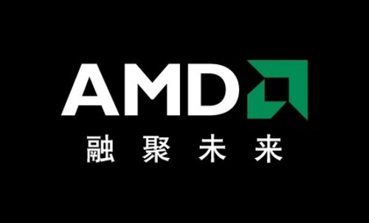






CPU
AMD(超微半导体、先进微电子器件公司)
毒龙
闪龙
速龙
炫龙
羿龙
皓龙
计算机协会
Notes:
AMD Advanced Micro Devices(美国先进微电子器件公司) 成立于1969年，总部位于加利福尼亚州桑尼维尔的AMD公司致力于为全球通信和计算机行 业的客户提供微处理器、闪存设备和基于硅的解决方案。 AMD(Advanced Micro Devices的英文缩写， 超威半导体 注释：Advanced为先进的,Micro为微小之意 英文直译为 先进微半导体,但是AMD公司为自己的中文命名是超威半导体 所以也可称为超微半导体 这里使用的是官方说法) 成立于 1969 年，总部位于加利福尼亚州桑尼维尔。 AMD 公司专门为计算机、通信和消费电子行业设计和制造各种创新的微处理器、闪存和低功率处理器解决方案。 AMD 致力为技术用户——从企业、政府机构到个人消费者——提供基于标准的、以客户为中心的解决方案。其在CPU市场上的占有率仅次于Intel。
Sempron闪龙
Athlon速龙
Duron毒龙“钻龙”
Turion炫龙
Phenom羿龙
Opteron 皓龙
速龙是上一代产品的代号，目前速龙II是新产品。
闪龙是新一代的低端产品，接替原来的毒龙和老速龙。
羿龙，k10，k10.5架构 ，属于中高端产品。
炫龙，笔记本cpu。
皓龙是服务器产品，目前已经步入pc行列，属于amd的高端产品。
主要区别，除了主频分布以外（闪龙多是低频的，3000+以下；64位速龙多在3000+以上，皓龙起始频率与A64 3000+一样），另一个区别就是二级缓存，闪龙多是256K的，A64多是512K的，而皓龙则是1M的.
Athlon，AMD的一个高端品牌，中文意思：速龙。 Sempron，AMD的一个低端品牌，中文意思：闪龙。
1997年，AMD-K6出品。 1998年，K7处理器发布。 1999年，Athlon处理器问世。 2000年，AMD在第一季度的销售额首次超过了10亿美元，打破了公司的销售记录，同年Fab 30开始投入生产。 2001年，AMD推出面向服务器和工作站的AMD 速龙 MP 双处理器。 2002年，AMD收购Alchemy Semiconductor。 2003年，AMD 推出面向服务器Opteron(皓龙) 处理器，同年9月，推出第一款桌面级的64位微处理器。
Duron是美国AMD公司的一种为x86计算机平台而设的微处理器，属于AMD的第七代(K7)处理器，其中文官方名称为“钻龙”，根据其英文发音被俗称为“毒龙”。
Sempron 闪龙，低端台式处理器。 Athlon 速龙，中、高端台式处理器。 Phenom 羿龙，新推出的四核处理器。 Turion 炫龙，笔记本电脑处理器。
FX是针对极品玩家的版本，和Intel的 XE版类似的定位 不过价格比XE更“合理”些 FX提供更强劲的性能，更大的二级缓存。更优秀的内核设计。
AMD未来的处理器组成将按照“推土机”（Bulldozer）和“山猫”（Bobcat）两款全新的处理器架构划分，推土机架构主攻性能和扩展性，面向主流客户端和服务器领域；山猫架构的重点则是灵活性、低功耗和小尺寸，将用于低功耗设备、小型设备、云客户端。 Llano APU架构示意图

Slide 41
CPU
台式cpu插槽类型
intel
AMD
▪ LGA 1150
▪ LGA 2011
▪ LGA 1155
▪ LGA 1156
▪ LGA 1366
▪ LGA 775
▪ Socket FM2
▪ Socket FM1
▪ Socket AM3+
▪ Socket AM3
▪ Socket AM2+
▪ Socket AM2
计算机协会
Notes:
socket475 socket939 是不同的处理器架构 也可以说是不同的针脚规格 socket475是475针 socket939是939针
CPU接口类型：CPU需要通过某个接口与主板连接的才能进行工作。CPU经过这么多年的发展，采用的接口方式有引脚式、卡式、触点式、针脚式等。而目前CPU的接口都是针脚式接口，对应到主板上就有相应的插槽类型。CPU接口类型不同，在插孔数、体积、形状都有变化，所以不能互相接插。
CPU接口：Socket AM2 Socket AM2是2006年5月底发布的支持DDR2内存的AMD64位桌面CPU的接口标准，具有940根CPU针脚，支持双通道DDR2内存。虽然同样都具有940根CPU针脚，但Socket AM2与原有的Socket 940在针脚定义以及针脚排列方面都不相同，并不能互相兼容。目前采用Socket AM2接口的有低端的Sempron、中端的Athlon 64、高端的Athlon 64 X2以及顶级的Athlon 64 FX等全系列AMD桌面CPU，支持200MHz外频和1000MHz的HyperTransport总线频率，支持双通道DDR2内存，其中Athlon 64 X2以及Athlon 64 FX最高支持DDR2 800，Sempron和Athlon 64最高支持DDR2 667。。按照AMD的规划，Socket AM2接口将逐渐取代原有的Socket 754接口和Socket 939接口，从而实现桌面平台CPU接口的统一。
CPU接口：Socket S1 Socket S1是2006年5月底发布的支持DDR2内存的AMD64位移动CPU的接口标准，具有638根CPU针脚，支持双通道DDR2内存，这是与只支持单通道DDR内存的移动平台原有的Socket 754接口的最大区别。目前采用Socket S1接口的有低端的Mobile Sempron和高端的Turion 64 X2。按照AMD的规划，Socket S1接口将逐渐取代原有的Socket 754接口从而成为AMD移动平台的标准CPU接口。
CPU接口：Socket F Socket F是AMD于2006年第三季度发布的支持DDR2内存的AMD服务器/工作站CPU的接口标准，首先采用此接口的是Santa Rosa核心的LGA封装的Opteron。与以前的Socket 940接口CPU明显不同，Socket F与Intel的Socket 775和Socket 771倒是基本类似。Socket F接口CPU的底部没有传统的针脚，而代之以1207个触点，即并非针脚式而是触点式，通过与对应的Socket F插槽内的1207根触针接触来传输信号。Socket F接口不仅能够有效提升处理器的信号强度、提升处理器频率，同时也可以提高处理器生产的良品率、降低生产成本。Socket F接口的Opteron也是AMD首次采用LGA封装，支持ECC DDR2内存。按照AMD的规划，Socket F接口将逐渐取代Socket 940接口。
CPU接口：Socket 771 Socket 771是Intel2005年底发布的双路服务器/工作站CPU的接口标准，目前采用此接口的有采用LGA封装的Dempsey核心的Xeon 5000系列和Woodcrest核心的Xeon 5100系列。与以前的Socket 603和Socket 604明显不同，Socket 771与桌面平台的Socket 775倒还基本类似，Socket 771接口CPU的底部没有传统的针脚，而代之以771个触点，即并非针脚式而是触点式，通过与对应的Socket 771插槽内的771根触针接触来传输信号。Socket 771接口不仅能够有效提升处理器的信号强度、提升处理器频率，同时也可以提高处理器生产的良品率、降低生产成本。Socket 771接口的CPU全部都采用LGA封装。按照Intel的规划，除了Xeon MP仍然采用Socket 604接口之外，Socket 771接口将取代双路Xeon(即Xeon DP)目前所采用的Socket 603接口和Socket 604接口。
CPU接口：Socket 479 Socket 479的用途比较专业，是2003年3月发布的Intel移动平台处理器的专用接口，具有479根CPU针脚，采用此接口的有Celeron M系列(不包括Yonah核心)和Pentium M系列，而此两大系列CPU已经面临被淘汰的命运。Yonah核心的Core Duo、Core Solo和Celeron M已经改用了不兼容于旧版Socket 478的新版Socket 478接口。
CPU接口:Socket 478 最初的Socket 478接口是早期Pentium 4系列处理器所采用的接口类型，针脚数为478针。Socket 478的Pentium 4处理器面积很小，其针脚排列极为紧密。英特尔公司的Pentium 4系列和P4 赛扬系列都采用此接口，目前这种CPU已经逐步退出市场。 但是，Intel于2006年初推出了一种全新的Socket 478接口，这种接口是目前Intel公司采用Core架构的处理器Core Duo和Core Solo的专用接口，与早期桌面版Pentium 4系列的Socket 478接口相比，虽然针脚数同为478根，但是其针脚定义以及电压等重要参数完全不相同，所以二者之间并不能互相兼容。随着Intel公司的处理器全面向Core架构转移，今后采用新Socket 478接口的处理器将会越来越多，例如即将推出的Core架构的Celeron M也会采用此接口。
CPU接口:Socket 775(LGA775) Socket 775又称为Socket T，是目前应用于Intel LGA775封装的CPU所对应的接口，目前采用此种接口的有LGA775封装的单核心的Pentium 4、Pentium 4 EE、Celeron D以及双核心的Pentium D和Pentium EE等CPU。与以前的Socket 478接口CPU不同，Socket 775接口CPU的底部没有传统的针脚，而代之以775个触点，即并非针脚式而是触点式，通过与对应的Socket 775插槽内的775根触针接触来传输信号。Socket 775接口不仅能够有效提升处理器的信号强度、提升处理器频率，同时也可以提高处理器生产的良品率、降低生产成本。随着Socket 478的逐渐淡出，Socket 775已经成为Intel桌面CPU的标准接口。
CPU接口:Socket 754 Socket 754是2003年9月AMD64位桌面平台最初发布时的CPU接口，具有754根CPU针脚，只支持单通道DDR内存。目前采用此接口的有面向桌面平台的Athlon 64的低端型号和Sempron的高端型号，以及面向移动平台的Mobile Sempron、Mobile Athlon 64以及Turion 64。随着AMD从2006年开始全面转向支持DDR2内存，桌面平台的Socket 754将逐渐被Socket AM2所取代从而使AMD的桌面处理器接口走向统一，而与此同时移动平台的Socket 754也将逐渐被具有638根CPU针脚、支持双通道DDR2内存的Socket S1所取代。Socket 754在2007年底完成自己的历史使命从而被淘汰，其寿命反而要比一度号称要取代自己的Socket 939要长得多。
CPU接口:Socket 939 Socket 939是AMD公司2004年6月才推出的64位桌面平台接口标准，具有939根CPU针脚，支持双通道DDR内存。目前采用此接口的有面向入门级服务器/工作站市场的Opteron 1XX系列以及面向桌面市场的Athlon 64以及Athlon 64 FX和Athlon 64 X2，除此之外部分专供OEM厂商的Sempron也采用了Socket 939接口。Socket 939处理器和与过去的Socket 940插槽是不能混插的，但是Socket 939仍然使用了相同的CPU风扇系统模式。随着AMD从2006年开始全面转向支持DDR2内存，Socket 939被Socket AM2所取代，在2007年初完成自己的历史使命从而被淘汰，从推出到被淘汰其寿命还不到3年。
CPU接口:Socket 940 Socket 940是最早发布的AMD64位CPU的接口标准，具有940根CPU针脚，支持双通道ECC DDR内存。目前采用此接口的有服务器/工作站所使用的Opteron以及最初的Athlon 64 FX。随着新出的Athlon 64 FX以及部分Opteron 1XX系列改用Socket 939接口，所以Socket 940已经成为了Opteron 2XX全系列和Opteron 8XX全系列以及部分Opteron 1XX系列的专用接口。随着AMD从2006年开始全面转向支持DDR2内存，Socket 940也会逐渐被Socket F所取代，完成自己的历史使命从而被淘汰。
CPU接口:Socket 603 Socket 603的用途比较专业，应用于Intel方面高端的服务器/工作站平台，采用此接口的CPU是Xeon MP和早期的Xeon，具有603根CPU针脚。Socket 603接口的CPU可以兼容于Socket 604插槽。
CPU接口:Socket 604 与Socket 603相仿，Socket 604仍然是应用于Intel方面高端的服务器/工作站平台，采用此接口的CPU是533MHz和800MHz FSB的Xeon。Socket 604接口的CPU不能兼容于Socket 603插槽。
AM2是K8架构的CPU用的，现在已经老迈。
AM2+是个过渡的接口，不建议选用，它是用来上K10架构的CPU。
AM3是最新的接口，用来上K10架构的CPU，支持最新的4核CPU。
INTEL LGA 1366
又称 Socket B
Intel将在下一代45nm Nehalem 系列处理器中开始使用新的LGA 1366接口.又称 Socket B,逐步取代流行多年的LGA 775.从名称上就可以看出,LGA 1366要比LGA 775A多出约600个针脚,这些针脚会用于QPI总线、三条64bit DDR3内存通道等连接。Bloomfield、Gainestown以及Nehalem处理器的接口为 LGA 1366，比目前采用LGA 775接口的Penryn的面积大了20%。处理器die越大，发热量相对就越大，所以就需要散热效果更佳的CPU散热器。而且处理器背面多出了一块金属板（和LGA 775接口外观雷同），目的是为了更好是固定处理器以及散热器。LGA 1366对主板电压调节模块（VMR）也提出了新要求，版本将从11升级到11.1。
45nm Nehalem将带来Intel微处理器架构的又一次重大变革，不过仅就桌面而言，高端、中端和低端型号的具体架构又会各自有所不同。
LGA后面的数字代表的就是 针脚数目

Slide 42
CPU
盒装和散装
从技术角度而言，散装和盒装CPU并没有本质的区别，至少在质量上不存在优劣的问题。对于CPU厂商而言，其产品按照供应方式可以分为两类，一类供应给品牌机厂商，另一类供应给零售市场。面向零售市场的产品大部分为盒装产品，而散装产品则部分来源于品牌机厂商外泄以及代理商的销售策略。从理论上说，盒装和散装产品在性能、稳定性以及可超频潜力方面不存在任何差距，但是质保存在一定差异。
一般而言，盒装CPU的保修期要长一些(通常为三年)，而且附带有一只质量较好的散热风扇，因此往往受到广大消费者的喜爱。然而这并不意味着散装CPU就没有质保，只要选择信誉较好的代理商，一般都能得到为期一年的常规保修时间。事实上，CPU并不存在保修的概念，此时的保修等于是保换，因此不必担心散装的质保水准会有任何水分。
计算机协会
Notes:
黑盒可以超频（Overclocking），是把一个电子配件的时脉速度提升至高于厂方所定的速度运作，从而提升性能的方法，但此举有可能导致该配件稳定性下降。
黑盒是没有锁内频的,可以适合想超频的专业人士 一般用户还是建议买非黑盒的
黑盒和普盒制作工艺是完全一样的，唯一的好处就是不锁倍频，通过修改倍频的方法超频方便，价格方面黑盒会贵出100块左右，还有黑盒不带散热器需要自己配 普盒的可以超，修改外频就好，比改倍频麻烦点而已
电脑主频=倍频X外频。所谓的黑盒是指电脑处理器的一种包装是黑颜色的盒子，与以前的处理器的蓝盒装比较，唯一的区别是黑盒不锁倍频，可以为超频爱好者提供一定的超频空间。其他参数都一样的，就是黑版盒的CPU没有锁定倍频，因此可以自行调到更高。降频节能两个CPU都是有的。能超倍频的好处是可以控制外频在200，以减少对其他系统总线的影响。而普通CPU只能超外频。 黑盒不锁倍频的意义：我们知道，市面上的任何处理器都可以超频，包括倍频锁住的处理器，那么为什么DIY发烧友对开放倍频如此钟爱？这要讲述到处理器超频原理，处理器的主频=系统外频*倍频，对于普通的处理器倍频锁定的情况，我们常常采用提升整机外频的方法来提升处理器主频，而外频关联着系统总线频率，也就是说会影响主板、内存等部件的频率，在超频过程中也会超频，如果搭配的主板和内存无法负荷超频，就会直接影响超频效果，也就是瓶颈问题和木桶原理，所以超频爱好者往往不惜重金投入在主板和内存上，而开放倍频的黑盒版处理器，只要调整倍频就可以单独提升主频，对其它配件毫无影响。 任何超频都有风险，要善待。

Slide 43
CPU
黑盒和普盒
所谓黑盒，顾名思义。包装的盒子是黑色的，这种CPU不锁倍频。可以很方便的调节倍频来超频。一般这种CPU专为超频爱好者提供。价格方面黑盒会更贵，还有黑盒不带散热器需要自己配
黑盒和普盒制作工艺是完全一样的，唯一的不同之处就是锁不锁倍频。 普盒，一般是绿色的包装，锁了倍频。所有的普盒都带风扇。
计算机协会
Notes:
AMD 速龙64 X2 5000+AM2（65nm/黑盒）
AMD 公司名 速龙 品牌名 64 是64位CPU X2 双核 5000+ 型号 AM2 接口是AM2的 65nm 制程是65纳米（两个晶体管之间距离为65纳米） 黑盒 不锁倍频，不带原装散热器的版本，适合超频，比普通的5000+贵

Slide 44
CPU
曾经的打磨U
打磨：就是把原来的编号抹掉，再印上新的编号
造假的目的： 1：以旧充新 2：打上高一级的频率 3：造假，用淘汰的U冒充主流的
计算机协会

Slide 45

CPU
检测工具CPU-Z
计算机协会

Slide 46


CPU
CPU钥匙扣
计算机协会

Slide 47

CPU
计算机协会

Slide 48
显卡
计算机协会

Slide 49


显卡
显卡芯片组
nVIDIA（英伟达,N卡）
ATI(冶天，A卡)
计算机协会
Notes:
1、N的优势和A的劣势 N卡的GPU中每个流处理器都具有完整的ALU(算术逻辑单元)功能，在发出一条操作指令时每个流处理器都能充分工作．而A卡的GPU中每个流处理器的5个流处理单元都是固定的，不能拆开重组，如果在处理纯4D指令的时候，每个流处理器只能处理一条4D指令，有一个流处理器单元闲置，但却无法加入其他组合来共同工作． 简单地说，一个指令任务派发下来的时候，N卡的GPU是需要1个“人”独立工作即可完成。而A卡的GPU则需要5个“人”。结组工作才能完成ATI的人数虽然多，但这5个“人”中有可能会有4个“人”闲置，因为这4个“人”不具有独立完整的ALU功能，不能执行函数运算，浮点运算和Multipy运算。 2、N的劣势和A的优势 ATI的设计也有其显著的特点——浮点运算能力强大。也就是说如果单纯比拼显示核心在浮点运算上的能力的话，可能ATI则要强一些，在目前GPGPU(通用图形处理器)项目应用比较多的科学计算方面，理论上能适应GPU和CPU融台的趋势。
显卡A卡和N卡有那些区别 A指的的ATI 一个显卡厂商 N指的是NVIDIA 另一个显卡厂商 两个最大的显卡厂商,都是生产显卡芯片的
平时所谓的A卡就是指的采用ATI显卡芯片的显卡,比如9550啊,X1600之类的 N卡就是采用NVIDIA显卡芯片的显卡,比如7600GT啊,6600LE啊

Slide 50
显卡
主要显卡品牌
影驰 七彩虹 索泰 msi微星
耕昇 蓝宝石 小影霸 镭风
铭瑄 XFX讯景 ASL翔升
铭鑫 华硕 双敏 迪兰
映众 技嘉
计算机协会

Slide 51
显卡
总线接口
PCI Express 3.0 16X
PCI Express 2.1 16X
PCI Express 2.0 16X
计算机协会
Notes:
PCI-E2.0标准和PCI-E3.0标准是互相兼容的，也就是说PCI-E3.0接口的卡可以插在PCI-E2.0的插槽，PCI-E2.0的卡也可以插在PCI-E3.0的插槽，放心。
PCI-E 16X 1.0和PCI-E 16X 2.0的差别在于带宽和输出功率。PCI-E 16X 1.0的输出功率最高只有75W，而PCI-E 16X 2.0可以达到220W或更高。

Slide 52



显卡
影驰GTX650
DisplayPort 接口
mini HDMI接口
DVI-D接口
DVI-I接口
计算机协会
Notes:
接口标准
DVI接口和VGA接口不同，DVI接口存在很多标准，使用显示器时一定要搞明白。DVI一共分为5种标准。其中DVI-D和DVI-I分为“双通道”和“单通道”两种类型，我们平时见到的都是单通道版的，双通道版的成本很高，因此只有部分专业设备才具备，普通消费者很难见到。
DVI-A是一种模拟传输标准，晚期的大屏幕专业CRT中能看见。不过由于和VGA没有本质区别，性能也不高，因此DVI-A事实上已经被废弃了。至于DFP接口，这是一种已经被废弃的 DVI
早期的数字规范。
关于DVI信号的各种特性，可以参考下表：
规格 信号 备注
DVI-I双通道 数字/模拟 可转换VGA
DVI-I单通道 数字/模拟 可转换VGA
DVI-D双通道 数字 不可转换VGA
DVI-D单通道 数字 不可转换VGA
DVI-A 模拟 已废弃

Slide 53
内存条
计算机协会

Slide 54

内存
SDRAM
SDRAM（Synchronous Dynamic RAM，同步动态随机存储器）
计算机协会
Notes:
内存的封装形式是将内存芯片制作在一条印刷电路板上，它是由许多的动态随机存取内存芯片组成的，成为内存模块，俗称“内存条”，目前市场上使用最多的是168pin和184pin的内存条，pin指内存条的的引脚，又称“线”，俗称“金手指”，按照引脚数量的不同，将内存条分为72线，168线，184线和240线的内存条。

Slide 55

内存
DDR
DDR(Double Data Rate,双倍速率同步动态随机存储器)
计算机协会
Notes:
DDR=Double Data Rate双倍速率同步动态随机存储器。严格的说DDR应该叫DDR SDRAM，人们习惯称为DDR，其中，SDRAM 是Synchronous Dynamic Random Access Memory的缩写，即同步动态随机存取存储器。而DDR SDRAM是Double Data Rate SDRAM的缩写，是双倍速率同步动态随机存储器的意思。DDR内存是在SDRAM内存基础上发展而来的，仍然沿用SDRAM生产体系，因此对于内存厂商而言，只需对制造普通SDRAM的设备稍加改进，即可实现DDR内存的生产，可有效的降低成本。
什么是DDR1
有时候大家将老的存储技术 DDR 称为 DDR1 ，使之与 DDR2 加以区分。尽管一般是使用 “DDR” ，但 DDR1 与 DDR 的含义相同。

Slide 56

内存
DDR 2
DDR 2 (Double Data Rate 2，DDR二代，二代内存)
计算机协会
Notes:
DDR2/DDR II（Double Data Rate 2）SDRAM是由JEDEC（电子设备工程联合委员会）进行开发的新生代内存技术标准，它与上一代DDR内存技术标准最大的不同就是，虽然同是采用了在时钟的上升/下降延同时进行数据传输的基本方式，但DDR2内存却拥有两倍于上一代DDR内存预读取能力（即：4bit数据读预取）。换句话说，DDR2内存每个时钟能够以4倍外部总线的速度读/写数据，并且能够以内部控制总线4倍的速度运行。
DDR与DDR2可能兼容吗？
不能兼容，PIN不同，电压，功耗都不一样,接口不一样，DDR2的针脚数量为240针，而DDR内存为184针；其次，DDR2内存的VDIMM电压为1.8V,DDR内存的2.5V.DDR2主要的改进是在内存模块速度相同的情况下，可以提供相当于DDR内存两倍的带宽.

Slide 57

内存
DDR 3
DDR 3 (Double Data Rate 3，DDR三代，三代内存)
计算机协会
Notes:
ddr2和ddr3兼容吗
虽然都是240pin，但是防呆口位置不同。工作电压也不同，不能兼容.
DDR3是一种电脑内存规格。它属于SDRAM家族的内存产品，提供了相较于DDR2 SDRAM更高的运行效能与更低的电压，是DDR2 SDRAM（四倍资料率同步动态随机存取内存）的后继者（增加至八倍），也是现时流行的内存产品。
八倍资料率同步动态随机存取内存，也叫三代内存！

Slide 58
内存
DDR4发展路线图
DDR4
DDR3
2133-4266
DDR2
800-2133
DDR1
400-800
DDR4的频率范围远高于DDR3
SDRAM
200-400
DDR3所能达到的最高频率
66-133
1991
2002
2006
2010
2015
计算机协会
Notes:
速度会更快(前提是没有瓶颈)，现在貌似很少人用这么高频的。现在较新的主板，接口对就能用，因为现在较新的CPU有内存控制器，如果最好支持1333插2200的进去会自动降频到1333。超频的话内存频率和显卡显存频率会增加(本人试过，用驱动人生检测有增加)。装机的时候，如果用较新的U内存频率一般宣主流1066和1333的。接口要跟主板支持的对应就OK.
根据测试，800频率的内存跟1333频率内存性能几乎一样的。内存频率对整体性能影响很微弱！ 建议你买主流的DDR3 1333内存，当然前提条件是你主板支持DDR3 1333内存。

Slide 59




内存
内存品牌
计算机协会
Notes:
作用
在这两个内存通过CPU可分别寻址、读取数据，从而使内存的带宽增加一倍，数据存取速度也相应增加一倍（理论上）。流行的双通道内存构架是由两个64bit DDR内存控制器构筑而成的，其带宽可达128bit。因为双通道体系的两个内存控制器是独立的、具备互补性的智能内存控制器，因此二者能实现彼此间零等待时间，同时运作。两个内存控制器的这种互补“天性”可让有效等待时间缩减50%，从而使内存的带宽翻倍。双通道是一种主板芯片组(Athlon 64集成于CPU中）所采用新技术，与内存本身无关，任何DDR内存都可工作在支持双通道技术的主板上，所以不存在所谓“内存支持双通道”的说法。
双通道
支持双通道DDR内存技术的台式机芯片组，英特尔平台方面有英特尔的865P、865G、865GV、865PE、875P以及之后的915、925系列；VIA的PT880，ATI的Radeon 9100 IGP系列，SIS的SIIS 655，SIS 655FX和SIS 655TX；AMD平台方面则有VIA的KT880，NVIDIA的nForce2 Ultra 400，nForce2 IGP，nForce2 SPP及其以后的芯片。在双通道流行的今天，MCP73居然不支持。当然，考虑到设计Intel平台芯片组时必须加入内存控制器，再加上MCP73是单芯片设计，能够做到如此高的集成度实属不易，毕竟是针对低端整合市场的芯片组产品，也无须对MCP73Series不支持双通道这一点过分苛求。而且当前单通道DDR2800所提供的带宽也已经可以满足处理器的需要。MCP73最多支持2组DIMM，最高可支持8GB系统内存，不过有别于Intel芯片组设计，MCP73内存控制器并不会和FSB速度同步，因此使用任何速度的FSB处理器，均能支持DDR2-800频率，这在一定程度上弥补了不支持双通道DDR2的不足。
AMD的64位cpu，由于集成了内存控制器，因此是否支持内存双通道看CPU就可以。AMD的台式机CPU，只有939接口的才支持内存双通道，754接口的不支持内存双通道。除了AMD的64位CPU，其他计算机是否可以支持内存双通道主要取决于主板芯片组，支持双通道的芯片组上边有描述，也可以查看主板芯片组资料。此外有些芯片组在理论上支持不同容量的内存条实现双通道，不过实际还是建议尽量使用参数一致的两条内存条。
内存双通道一般要求按主板上内存插槽的颜色成对使用，此外有些主板还要在BIOS做一下设置，一般主板说明书会有说明。当系统已经实现双通道后，有些主板在开机自检时会有提示，可以仔细看看。由于自检速度比较快，所以可能看不到。因此可以用一些软件查看，很多软件都可以检查，比如cpu-z，比较小巧。在“memory”这一项中有“channels”项目，如果这里显示“Dual”这样的字，就表示已经实现了双通道。两条256M的内存构成双通道效果会比一条512M的内存效果好，因为一条内存无法构成双通道。
解决什么
双通道内存技术是解决CPU总线带宽与内存带宽的矛盾的低价、高性能的方案。
存在问题
双通道内存控制技术的出现对使用P4的用户性能有了一定的提升，也是未来发展的趋势。组装双通道内存系统时要注意内存条的搭配，Intel的要求比其他主板要高，最好使用相同品牌、相同型号的内存条，以确保稳定性。
任何一项技术都有其优点也有其缺点，双通道DDR内存技术也不例外。首先，双通道内存都需要成对地使用，这样就大大降低了内存配置的灵活性。更重要的一点是在采购内存的时候至少要选择2×64MB、2×128MB……，这会使用户在内存方面的预算成倍地增加。其次，双通道内存技术的理论值虽然非常诱人，但是由于各种因素，其实际应用的性能并不能比单通道DDR内存高1倍，当然也无法比PC133 SDRAM高出4倍，因为毕竟在现有的系统条件下，系统性能瓶颈不仅仅是内存。从一些测试结果可以看到，采用128bit内存通道的系统性能比采用64bit内存通道的系统性能高出3%～5%，最高的可以获得15%～18%的性能提升。
注意事项
双通道内存频率的大小和类型没有必然联系,只和主板有联系,要看主板是否支持双通道技术
双通道的内存容量不需要一致,但频率和颗粒品牌要尽可能保持一致.
内存频率是指内存的工作频率，例如DDR266的工作频率即为266MHz，根据内存带宽的算法：带宽=总线宽度×一个时钟周期内交换的数据包个数×总线频率，DDR266的带宽=133×2×8=2128，它的传输带宽为2.1G/s，因此DDR266又俗称为PC2100。同理，DDR333的工作频率为333MHz，传输带宽为2.7G/s，俗称PC2700；DDR400的工作频率为400MHz，传输带宽为3.2G/s，俗称PC3200。
打个比方两张条子的频率不一样,一个是PC2700,一个是PC3200,那么它们放在你现在的主板的工作频率就是333mhz或者更低,但是并不影响你电脑的稳定性, 最多只达到频率低的那根条子的频率。

Slide 60
内存
双通道
两个内存通过CPU可分别寻址、读取数据，从而使内存的带宽增加一倍，数据存取速度也相应增加一倍（理论上）。
流行的双通道内存构架是由两个64bit DDR内存控制器构筑而成的，其带宽可达128bit。因为双通道体系的两个内存控制器是独立的、具备互补性的智能内存控制器。
因此二者能实现彼此间零等待时间，同时运作。两个内存控制器的这种互补“天性”可让有效等待时间缩减50%，从而使内存的带宽翻倍。
双通道内存技术其实是一种内存控制和管理技术，它依赖于芯片组的内存控制器发生作用，与内存本身无关，任何DDR内存都可工作在支持双通道技术的主板上或CPU。
计算机协会
Notes:
作用
在这两个内存通过CPU可分别寻址、读取数据，从而使内存的带宽增加一倍，数据存取速度也相应增加一倍（理论上）。流行的双通道内存构架是由两个64bit DDR内存控制器构筑而成的，其带宽可达128bit。因为双通道体系的两个内存控制器是独立的、具备互补性的智能内存控制器，因此二者能实现彼此间零等待时间，同时运作。两个内存控制器的这种互补“天性”可让有效等待时间缩减50%，从而使内存的带宽翻倍。双通道是一种主板芯片组(Athlon 64集成于CPU中）所采用新技术，与内存本身无关，任何DDR内存都可工作在支持双通道技术的主板上，所以不存在所谓“内存支持双通道”的说法。
双通道
支持双通道DDR内存技术的台式机芯片组，英特尔平台方面有英特尔的865P、865G、865GV、865PE、875P以及之后的915、925系列；VIA的PT880，ATI的Radeon 9100 IGP系列，SIS的SIIS 655，SIS 655FX和SIS 655TX；AMD平台方面则有VIA的KT880，NVIDIA的nForce2 Ultra 400，nForce2 IGP，nForce2 SPP及其以后的芯片。在双通道流行的今天，MCP73居然不支持。当然，考虑到设计Intel平台芯片组时必须加入内存控制器，再加上MCP73是单芯片设计，能够做到如此高的集成度实属不易，毕竟是针对低端整合市场的芯片组产品，也无须对MCP73Series不支持双通道这一点过分苛求。而且当前单通道DDR2800所提供的带宽也已经可以满足处理器的需要。MCP73最多支持2组DIMM，最高可支持8GB系统内存，不过有别于Intel芯片组设计，MCP73内存控制器并不会和FSB速度同步，因此使用任何速度的FSB处理器，均能支持DDR2-800频率，这在一定程度上弥补了不支持双通道DDR2的不足。
AMD的64位cpu，由于集成了内存控制器，因此是否支持内存双通道看CPU就可以。AMD的台式机CPU，只有939接口的才支持内存双通道，754接口的不支持内存双通道。除了AMD的64位CPU，其他计算机是否可以支持内存双通道主要取决于主板芯片组，支持双通道的芯片组上边有描述，也可以查看主板芯片组资料。此外有些芯片组在理论上支持不同容量的内存条实现双通道，不过实际还是建议尽量使用参数一致的两条内存条。
内存双通道一般要求按主板上内存插槽的颜色成对使用，此外有些主板还要在BIOS做一下设置，一般主板说明书会有说明。当系统已经实现双通道后，有些主板在开机自检时会有提示，可以仔细看看。由于自检速度比较快，所以可能看不到。因此可以用一些软件查看，很多软件都可以检查，比如cpu-z，比较小巧。在“memory”这一项中有“channels”项目，如果这里显示“Dual”这样的字，就表示已经实现了双通道。两条256M的内存构成双通道效果会比一条512M的内存效果好，因为一条内存无法构成双通道。
解决什么
双通道内存技术是解决CPU总线带宽与内存带宽的矛盾的低价、高性能的方案。
存在问题
双通道内存控制技术的出现对使用P4的用户性能有了一定的提升，也是未来发展的趋势。组装双通道内存系统时要注意内存条的搭配，Intel的要求比其他主板要高，最好使用相同品牌、相同型号的内存条，以确保稳定性。
任何一项技术都有其优点也有其缺点，双通道DDR内存技术也不例外。首先，双通道内存都需要成对地使用，这样就大大降低了内存配置的灵活性。更重要的一点是在采购内存的时候至少要选择2×64MB、2×128MB……，这会使用户在内存方面的预算成倍地增加。其次，双通道内存技术的理论值虽然非常诱人，但是由于各种因素，其实际应用的性能并不能比单通道DDR内存高1倍，当然也无法比PC133 SDRAM高出4倍，因为毕竟在现有的系统条件下，系统性能瓶颈不仅仅是内存。从一些测试结果可以看到，采用128bit内存通道的系统性能比采用64bit内存通道的系统性能高出3%～5%，最高的可以获得15%～18%的性能提升。
注意事项
双通道内存频率的大小和类型没有必然联系,只和主板有联系,要看主板是否支持双通道技术
双通道的内存容量不需要一致,但频率和颗粒品牌要尽可能保持一致.
内存频率是指内存的工作频率，例如DDR266的工作频率即为266MHz，根据内存带宽的算法：带宽=总线宽度×一个时钟周期内交换的数据包个数×总线频率，DDR266的带宽=133×2×8=2128，它的传输带宽为2.1G/s，因此DDR266又俗称为PC2100。同理，DDR333的工作频率为333MHz，传输带宽为2.7G/s，俗称PC2700；DDR400的工作频率为400MHz，传输带宽为3.2G/s，俗称PC3200。
打个比方两张条子的频率不一样,一个是PC2700,一个是PC3200,那么它们放在你现在的主板的工作频率就是333mhz或者更低,但是并不影响你电脑的稳定性, 最多只达到频率低的那根条子的频率。

Slide 61
硬盘
计算机协会

Slide 62



硬盘
机械硬盘（HDD）
机械硬盘（Hard Disk Drive，硬盘驱动器）
计算机协会

Slide 63


硬盘
固态硬盘（SSD）
固态硬盘
（Solid State Disk
Solid State Drive
电子硬盘
固态电子盘）
计算机协会
Notes:
固态硬盘
固态硬盘介绍：固态硬盘SSD（Solid State Disk、IDE FLASH DISK、Serial ATA Flash Disk）是由控制单元和存储单元（FLASH芯片）组成，简单的说就是用固态电子存储芯片阵列而制成的硬盘，固态硬盘的接口规范和定义、功能及使用方法上与普通硬盘的完全相同。在产品外形和尺寸上也完全与普通硬盘一致，包括3.5"，2.5"，1.8"多种类型。由于固态硬盘没有普通硬盘的旋转介质，因而抗震性极佳，同时工作温度很宽，扩展温度的电子硬盘可工作在-45℃～+85℃。广泛应用于军事、车载、工控、
英特尔固态硬盘(15张)
视频监控、网络监控、网络终端、电力、医疗、航空等、导航设备等领域。
编辑本段DNA硬盘
早期的研究已经可以把DNA做成电路或小工厂，但从没见过将DNA当做存储介质的。哈佛大学的研究人员却将这一梦想变成了现实。
这个由乔治·切齐(George Church)、瑟里拉姆·库苏里(Sriram Kosuri)和高原(Yuan Gao，音译)领导的团队可以将96比特数据存储到DNA链中。具体方法则是为腺嘌呤、鸟嘌呤、胞嘧啶和胸腺嘧啶分别赋予二进制值，随后通过微流体芯片对基因序列进行合成，从而使该序列的位置与相关数据集相匹配。
这项技术表面看起来似乎没有什么了不起，但用微观物质存储宏观数据却会达到意想不到的效果：1立方毫米即可存储704TB的数据，相当于数百个硬盘的容量。虽然这一成果令人振奋，但流程还很缓慢，因此不能存储对时效性要求较高的数据。^{[2]}
编辑本段故障表现
根据星晴吧权威人士的说法：硬盘出现故障前会有以下几种表现：
1．出现S.M.A.R.T故障提示。这是硬盘厂家本身内置在硬盘里的自动检测功能在起作用，出现这种
计算机中的硬盘(15张)
提示说明您的硬盘有潜在的物理故障，很快就会出现不定期地不能正常运行的情况。
2．在Windows初始化时死机。这种情况较复杂，首先应该排除其他部件出问题的可能性，比如内存质量不好、风扇停转导致系统过热，或者是病毒破坏等，最后如果确定是硬盘故障的话，再另行处理。
3．能进入Windows系统，但是运行程序出错，同时运行磁盘扫描也不能通过，经常在扫描时候缓慢停滞甚至死机。这种现象可能是硬盘的问题，也可能是Windows天长日久的软故障，如果排除了软件方面设置问题的可能性后，就可以肯定是硬盘有物理故障了。
4．能进入Windows，运行磁盘扫描程序直接发现错误甚至是坏道，这不用我多说了，Windows的检查程序会详细地报告情况。
5．在BIOS里突然根本无法识别硬盘，或是即使能识别，也无法用操作系统找到硬盘，这是最严重的故障。
编辑本段维护
1、保持电脑工作环境清洁
硬盘以带有超精过滤纸的呼吸孔与外界相通，它可以在普通无净化装置的室内环境中使用，若在灰尘严重的环境下，会被吸附到PCBA的表面、主轴电机的内部以及堵塞呼吸过滤器，因此必须防尘。还有环境潮湿、电压不稳定都可能导致硬盘损坏。^{[3]}
2、养成正确关机的习惯
硬盘在工作时突然关闭电源，可能会导致磁头与盘片猛烈磨擦而损坏硬盘，还会使磁头不能正确复位而造成硬盘的划伤。关机时一定要注意面板上的硬盘指示灯是否还在闪烁，只有当硬盘指示灯停止闪烁、硬盘结束读写后方可关机。
3、正确移动硬盘，注意防震
移动硬盘时最好等待关机十几秒硬盘完全停转后再进行。在开机时硬盘高速转动，轻轻的震动都可能碟片与读写头相互磨擦而产生磁片坏轨或读写头毁损。所以在开机的状态下，千万不要移动硬盘或机箱，最好等待关机十几秒硬盘完全停转后再移动主机或重新启动电源，可避免电源因瞬间突波对硬盘造成伤害。在硬盘的安装、拆卸过程中应多加小心，硬盘移动、运输时严禁磕碰，最好用泡沫或海绵包装保护一下，尽量减少震动。
注意：硬盘厂商所谓的“抗撞能力”或“防震系统”等，指在硬盘在未启动状态下的防震、抗撞能力，而非开机状态。
编辑本段保养
读写过程中忌断电
硬盘的转速大都是5400转和7200转，SCSI硬盘更在10000到15000转，在进行读写时，整个盘片处于高速旋转状态中，如果忽然切断电源，将使得磁头与盘片猛烈磨擦，从而导致硬盘出现坏道甚至损坏，也经常会造成数据流丢失。所以在关机时，一定要注意机箱面板上的硬盘指示灯是否没有闪烁，即硬盘已经完成读写操作之后才可以按照正常的程序关闭电脑。硬盘指示灯闪烁时，一定不可切断电源。如果是移动硬盘，最好要先执行硬件安全删除，成功后方可拔掉。
保持良好的环境
硬盘对环境的要求比较高，有时候严重集尘或是空气湿度过大，都会造成电子元件短路或是接口氧化，从而引起硬盘性能的不稳定甚至损坏。
防止受震动
硬盘是十分精密的存储设备，进行读写操作时，磁头在盘片表面的浮动高度只有几微米；即使在不工作的时候，磁头与盘片也是接触的。硬盘在工作时，一旦发生较大的震动，就容易造成磁头与资料区相撞击，导致盘片资料区损坏或刮伤磁盘，丢失硬盘内所储存的文件数据。因此，在工作时或关机后主轴电机尚未停顿之前，千万不要搬动电脑或移动硬盘，以免磁头与盘片产生撞击而擦伤盘片表面的磁层。此外，在硬盘的安装、拆卸过程中也要加倍小心，防止过分摇晃或与机箱铁板剧烈碰撞。
减少频繁操作
如果长时间运行一个程序（如大型软件或玩游戏），或是长期使用BT等下载软件，这时就要注意了，这样磁头会长时间频繁读写同一个硬盘位置（即程序所在的扇区），而使硬盘产生坏道。另外，如果长时间使用一个操作系统，也会使系统文件所在的硬盘扇区（不可移动）处于长期读取状态，从而加快该扇区的损坏速度。当然，最好是安装有两个或以上的操作系统交替使用，以避免对硬盘某个扇区做长期的读写操作。
恰当的使用时间
在一天中，特别是夏天高温环境下。最好不要让硬盘的工作时间超过10个小时，而且不要连续工作超过8个小时，应该在使用一段时间之后就关闭电脑，让硬盘有足够的休息时间。
定期整理碎片
硬盘工作时会频繁地进行读写操作，同时程序的增加、删除也会产生大量的不连续的磁盘空间与磁盘碎片。当不连续磁盘空间与磁盘碎片数量不断增多时，就会影响到硬盘的读取效能。如果数据的增删操作较为频繁或经常更换软件，则应该每隔一定的时间（如一个月）就运行Windows系统自带的磁盘碎片整理工具，进行磁盘碎片和不连续空间的重组工作，将硬盘的性能发挥至最佳。
对于Linux系统用户（Ext文件系统）或MAC OS 用户，基本不需要清理（因为Linux的文件写入方式于Win不同）。
稳定的电源供电
一定要使用性能稳定的电源，如果电源的供电不纯或功率不足，很容易就会造成资料丢失甚至硬盘损坏。
不要强制性关机
强制关机会使硬盘与指针产生强烈的摩擦，长期这样的话，硬盘会丢失信息，所以，一定要正确关机。
编辑本段虚拟硬盘
所谓虚拟硬盘就是用内存中虚拟出一个或者多个磁盘的技术。
内存的速度要比硬盘快得多，就要利用这一点，在内存中虚拟出一个或多个硬盘就可以加快磁盘的数据交换速度，从而提高电脑的运行速度。
从上面我们可以看出：所谓“虚拟”有二：其一所谓“虚拟”首先是假的，其次是能够起到所虚拟的硬盘的功能。
编辑本段磁盘分区调整
^{[4]}IDCPCW就说说如何设置。Windows7的磁盘分区调整功能在磁盘管理中可以找到，点击Win7开始菜单，用鼠标右键点击计算机，选择“管理”后立即有一个窗口弹出，从中找到“磁盘管理”项，就可以在这里进行调整了。
一：压缩已有分区。找到所需要调整的硬盘，可以看到图形化的分区示意图。在需要缩小的分区上点击右键/选择压缩卷/软件会自动计算可以压缩的大小，如果可压缩数值比较小最好先进行碎片整理/输入一个压缩数值，点击压缩。等操作完成后，将会在原有分区后部出现未分配空间。 二：创建新分区。在未分配空间上点击右键选择新建简单卷/跟随向导操作，一次输入卷大小（分区容量）、驱动器号、分区格式等参数后点击完成。友情提示，建议勾选快速格式化可以加快格式化速度。 三：调整分区大小。Win7自带的磁盘管理还可以进行分区大小调整。和分区缩小一样进行压缩操作，然后在后一卷上点击鼠标右键并选择扩展卷。不过这个扩展功能只能扩展未分配空间之间的分区。

Slide 64


硬盘
台电SSD固态硬盘（64GB）
计算机协会

Slide 65

硬盘
金胜维PCI-E 存储卡（2T）
计算机协会
Notes:
存储容量：2TB
接口类型：PCI-E 2.0 X8
数据传输率：读出：4000MB/s，写入：2400MB/s
平均寻道时间：0.1ms
其它性能：读寿命：无限 均衡抹除算法：动态与静态的平衡抹除算法
其它特点：新功能：支持RADIO 0,1,0+1坏块管理：系统自动坏块管理
外形尺寸：190*83*20mm
系统要求：Microsoft Windows，Linux（SuSE，Red Hat）Solaris，Vm
电源性能：12V+/_8%

Slide 66
硬盘
固态硬盘与机械硬盘比较
固态硬盘的优点：
1. 启动快，没有电机加速旋转的过程。
2. 不用磁头，快速随机读取，读延迟极小。
3. 相对固定的读取时间。
4. 基于DRAM的固态硬盘写入速度极快。
5. 无噪音。因为没有机械马达和风扇，工作时噪音值为0分贝。
6. 低容量的基于闪存的固态硬盘在工作状态下能耗和发热量较低，但高端或大容量产品能耗会较高。
7. 内部不存在任何机械活动部件，不会发生机械故障，也不怕碰撞、冲击、振动。
8.工作温度范围更大。大多数固态硬盘可在-10~70摄氏度工作，工业级的固态硬盘还可在-40~85摄氏度，甚至更大的温度范围下工作。
9. 低容量的固态硬盘比同容量硬盘体积小、重量轻。但这一优势随容量增大而逐渐减弱。直至256GB，固态硬盘仍比相同容量的机械硬盘轻。
计算机协会

Slide 67
硬盘
固态硬盘与机械硬盘比较
固态硬盘的缺点：
1. 成本高。每单位容量价格是机械硬盘的5~10倍（基于闪存），甚至200~300倍（基于DRAM）。
2. 容量低。目前固态硬盘最大容量远低于机械硬盘。固态硬盘的容量仍在迅速增长，据称IBM已测试过4TB的固态硬盘。
3. 固态硬盘更易受到某些外界因素的不良影响。如断电（基于DRAM的固态硬盘尤甚）、磁场干扰、静电等。
4. 写入寿命有限（基于闪存）。一般闪存写入寿命为1万到10万次，特制的可达100万到500万次。
5. 基于闪存的固态硬盘在写入时比机械硬盘慢很多，也更易受到写入碎片的影响。
6. 数据损坏后难以的恢复。
7. 根据实际测试，使用固态硬盘的笔记本电脑在空闲或低负荷运行下，电池航程短于使用5400RPM的2.5英寸机械硬盘。
8. 基于DRAM的固态硬盘在任何时候的能耗都高于机械硬盘，尤其是关闭时仍需供电，否则数据丢失。
9. 据用户反映，使用低廉的MLC的固态硬盘在Windows操作系统下运行比机械硬盘慢。这是由于Windows操作系统的文件系统机制不适于固态硬盘。在Linux下无此问题。
计算机协会

Slide 68
硬盘
硬盘接口
这种类型的接口随着接口技术的发展已经被淘汰了。
IDE
SCSI硬盘主要应用于中、高端服务器和高档工作站中。
SCSI
光纤通道
高端工作站、服务器、海量存储子网络。
SATA 1.0
SATA 2.0
SATA 3.0
SATA（Serial ATA）口的硬盘又叫串口硬盘， SATA硬盘接口
是PC机硬盘的趋势。
计算机协会
Notes:
SATA3接口（无论是主板接口还是硬盘接口，都互相兼容）向下兼容sata2和sata1，不过sata2的接口会限制sata3硬盘的最大传输速度，但在使用中几乎没有影响。
因为每一种新的接口或技术都要考虑现时真正使用的接口和技术的市场占用率的情况所以都会向下兼容的，SATA3接到SATA2或SATA1都会没问题的，就是速度和性能不完全发挥而已。不过SATA3以过去的SATA2或SATA1应该没有本质上的区别因为硬盘的速度受盘面的转速限制，转速没改变其传输率基本不能提高，我估计SATA3在这种情况下只能通过增大缓存来到提高其传输速度。
第二代SATA的传输速度为300MB/s，不过第三代的SATA产品的传输速度已经提高至600MB/s。

Slide 69




硬盘
硬盘品牌
计算机协会
Notes:
1.左上：希捷
2.右上：西部数据（简称：西数）
3.东芝
4.日立
1希捷Seagate(十大硬盘品牌,1979年美国,全球领导品牌) 2日立Hitachi(十大硬盘品牌,1910年日本,世界品牌) 3西部数据WD(十大硬盘品牌,1970年美国,世界品牌) 4三星Samsung(中国驰名商标,1938年韩国,十大硬盘品牌) 5迈拓Maxtor(十大硬盘品牌,1982年美国,希捷旗下品牌) 6IBM硬盘(1911年美国,一线品牌/牌子,十大硬盘品牌) 7富士通Fujitsu(1875年日本,十大硬盘品牌,IT行业领袖) 8易拓Excelstor(十大硬盘品牌,中国第一硬盘品牌,2001年深圳) 9东芝Toshiba(1939年日本,十大硬盘品牌,世界品牌)

Slide 70



硬盘
固态硬盘品牌
美商饥饿鲨
三星
浦科特
计算机协会
Notes:
总部位于加州圣荷西的OCZ技术团队成立于2002年，专精于高速内存领域，已成为制造与销售固态硬盘（solid state drive, SSD）的主流供货商，这种插断性技术正逐渐取代传统的旋转式磁性硬盘（hard disk drive, HDD），改变市场游戏规则。SSD的速度较快，可靠度较好，运行温度较低，且消耗的功率较目前大多数计算机所使用的HDD明显较少。除了SSD技术，OCZ还提供用于运算装置与系统的高性能组件，包括企业级功率管理产品，以及先进的计算机游戏解决方案。
Plextor“浦科特株式会社”是全球著名的数码音频、计算机周边设备,业务用音响机器等的开发制造厂商“信浓绢丝株式会社”100%出资成立的开发制造公司,总部及工厂位于日本长野县。

Slide 71
光盘
计算机协会

Slide 72



光盘
DVD光驱
计算机协会
Notes:
DVD光驱是一种可以读取DVD碟片的光驱，除了兼容DVD-ROM，DVD-VIDEO，DVD-R，CD-ROM等常见的格式外，对于CD-R/RW，CD-I，VIDEO-CD，CD-G等都要能很好的支持。
CD-R 可读cd，不可刻录。 CD-RW 可读可刻录cd DVD-RW 可读可刻录cd与dvd DVD-MUTIL 功能比dvd-rw更强大（DVD盘有不同类型，有dvd-r与dvd+r之分）

Slide 73

光盘
DVD刻录机
计算机协会
Notes:
刻录机可以向可刻录的光盘里面写数据，光盘类型如dvd-rw，dvd-r，dvd+r，dvd-ram等包括cd
华硕DRW-24B3ST
光驱类型：DVD刻录机
安装方式：内置（台式机光驱）
接口类型：SATA
缓存容量：1.5MB
光盘加载方式：托盘式
支持盘片标准：Audio CD，Video CD
DVD-R：16X
DVD+R：16X
DVD-RW：12X
DVD-R DL：12X
DVD-RAM：12X
DVD+RW：12X
DVD+R DL：12X
CD-ROM：48X
DVD-R：24X
DVD-RW：6X

Slide 74



光盘
蓝光刻录机
计算机协会
Notes:
蓝光（Blu-Ray）是由索尼、松下、日立、先锋、夏普、LG电子、三星、汤姆逊和Philips等9家电子巨头在2002年2月19日共同推出的新一代DVD光盘标准。蓝光光盘的一个最大优势是容量大，目前单面单层的就高达 23.3GB/25GB/27GB。
华硕BW-14D1XT
光驱类型：蓝光刻录机
安装方式：内置（台式机光驱）
接口类型：SATA
缓存容量：4MB
DVD-R：16X
CD-R：48X
DVD+R：16X
CD-ROM：48X
BD-RE：8X
DVD-RW：12X
DVD-R DL：12X
DVD-RAM：5X
DVD+RW：12X
DVD+R DL：12X
BD-R：14X
BD-RE：2X
DVD-R：16X
DVD-RW：6X

Slide 75
电源
计算机协会

Slide 76



电源
80PLUS认证
计算机协会
Notes:
80 PLUS 计划是由美国能源署出台， Ecos Consulting 负责执行的一项全国性节能现金奖励方案。起初为降低能耗，鼓励系统商在生产台式机或服务器时选配使用满载、50%负载、20%负载效率均在80%以上和在额定负载条件下PF值大于0.9的电源。由美国政府自掏腰包，对于符合以上要求的，台式机每套系统奖励5美元，对于服务器每套系统则奖励10美元。
80plus新增三个奖项
80plus白牌(Standard)
负载 效率
20% 80%
50% 80%
100% 80%
80plus铜奖(Bronze)
负载 效率
20% 82%
50% 85%
100% 82%
80plus银奖(Silver)
负载 效率
20% 85%
50% 88%
100% 85%
80plus金奖(Gold)
负载 效率
20% 87%
50% 90%
100% 87%
80plus白金(Platinum)
负载 效率
20% 90%
50% 92%
100% 89%
酷冷至尊金牌龙影智能版1300W（RS-D00-SPHA）
基本参数电源类型：台式机电源
电源版本：ATX 12V 2.3，EPS12V 2.92
出线类型：模组电源
额定功率：1300W
风扇类型：13.5cm液压轴承风扇
电源尺寸：150x86x180mm
电源接口主板接口：24pin
CPU接口（4+4pin）：2个
显卡接口（6+2Pin）：8个
软驱接口（小4pin）：1个
供电接口（大4pin）：5个
性能参数交流输入：100-240V，6-12A，50-60Hz
3.3V输出电流：22A
5V输出电流：25A
5Vsb输出电流：3A
12V输出电流：105A
-12V输出电流：0.3A
其他参数PFC类型：主动式
保护功能：过压保护OVP，低电压保护UVP，过电流保护OCP，过功率保护OPP，过温保护OTP，短路保护SCP纠错
转换效率：90%
80PLUS认证：金牌
安规认证：3C，CE，TUV，FCC，UL，GOST，C-tick，BSMI，KCC纠错
平均无故障时间：100000小时
电源附件包装清单：电源本机 x1 模组线（只限模组电源） x1 电源线 x1 说明书 x1 保修卡 x1

Slide 77



电源
模组电源
计算机协会
Notes:
大局部主流电源所标配的“1个20+4pin主电源接口、4+4pin CPU+12V供电接口、1个6pin PCI－E +12V供电接口、3个4pin D型接口、1个软驱供电接口以及4个SATA硬盘供电接口”的规格已经难以满意高端玩家的“基础需求”。关于这些高阶玩家而言，兴许他们会用到5个SATA接口、6个6pin PCI－E +12V供电接口，N个……
关于很多高级玩家而言，他们都晓得全固态主板、钽电容显卡要比普通的主板、显卡好，然而究竟好在哪，其实他们也说不清。电源也一样，很多玩家其实并不是很清晰为什么80Plus或许模组化电源就比普通电源好。今日，咱们就借此时机来讨论一下什么是模组化电源？ 什么是模组化电源 所谓模组化电源，是指某个电源包含若干个具有独立供电功用的模组单元。实践上，模组化电源源自效劳器范畴，或许说，只要效劳器才会用到模组化电源。由于咱们晓得，效劳器开机运行后必需不连续的任务，假如万一由于忽然断电而当机的话势必会形成丧失。 为了防止这种状况发作，效劳器个别都会采取这种模组化电源，假如正在任务的供电模组挂掉了，其余模组也能敏捷跟进。就像天上飞的飞机一样，假如发起机可怜坏掉的话，备用发起机就会立刻启动。 也即说，将台式PC电源称之为模组化电源是不适当的，终究台式PC电源只要一个供电模块，基础不具有一旦电源丧失供电功用而刹时启动备用供电模块的功用。假如硬要将“模组化”的光环戴到台式PC电源身上的话，那就只要那些定位较高、且具有电源线模块的电源勉强受得起了。 台式模组电源实践上是指那些具有电源线模块的电源 既然大家都在这么叫，那咱们无妨“将功补过”——将这种具有电源线模块的伪模组电源称之为模组电源吧。上面咱们就来简朴理解一下这些所谓模组电源都有哪些功用。
PFC(功率因数)分主动式和被动式两种，被动式电源内部是一些电感线圈和电容组成的特点是成本低 重量偏重 转换效率低(最高80%)容易使电源温度升高(因为没有转换成直流电的电能转换成热量散发出去了)主动式电源是由一些芯片组成的特点是成本偏高 重量较轻 转换效率高(最高98%)，总的来说主动式电源更省电(因为转换效率高电能损失小) 温度更低 价格更高。
先马Forza Pro 700
电源类型：台式机电源纠错
适用范围：支持Intel及AMD最新的双核、四核、六核CPU 支持Intel酷睿二代i5、i7等最新处理器和P67、890G等最新芯片组纠错
电源版本：EPS12V 2.92纠错
出线类型：模组电源纠错
额定功率：700W纠错
风扇类型：12cm超静音风扇纠错
电源接口主板接口：20+4pin纠错
CPU接口（4+4pin）：1个纠错
显卡接口（6+2Pin）：2个纠错
硬盘接口（SATA）：6个纠错
供电接口（大4pin）：6个纠错
性能参数交流输入：220V，4A，50Hz纠错
3.3V输出电流：30A纠错
5V输出电流：30A纠错
5Vsb输出电流：2.5A纠错
12V1输出电流：32A纠错
12V2输出电流：32A纠错
-12V输出电流：0.5A纠错
其他参数PFC类型：主动式纠错
转换效率：92%纠错
80PLUS认证：白金牌纠错
电源附件包装清单：机箱本机 x1 螺丝包 x1

Slide 78


电源
电源跳线
前置音频接口
前置
USB
IEEE
1394
电源开关
重启
电源指示灯
前置报警喇叭
硬盘指示灯
计算机协会

Slide 79
散热器
计算机协会

Slide 80



散热器
散热方式：水冷
计算机协会
Notes:
水冷散热与风冷散热其本质是相同的，只是液冷中利用循环液将CPU的热量从水冷块中搬运到换热器上再散发出去，由于换热器的散热面积和散热环境远远要好于一般的风冷散热器，所以液冷的降温效果非常明显。
其实，一套水冷散热系统是由散热器、水管及一个水泵组成。配合不同的扣具，各种CPU都可以使用。
水冷散热器有一个进水口及出水口，散热器内部有多条水道，这样可以充分发挥水冷的优势，能带走更多的热量。这就是水冷散热器的基本原理。
酷冷至尊海神120XL（RL-S12X-24PK-R1）
散热器类型：水冷散热器
散热方式：风冷，水冷
适用范围：Intel LGA 2011/1366/115X/1150/775 AMD Socket FM2/FM1/
转数描述：600至2400±10% RPM
最大风量：86.15CFM
噪音：19-40dB
产品尺寸：150x120x38mm
使用寿命：40,000小时
风扇尺寸：120x120x25mm
智能温控：支持智能温控
水泵：寿命：70,000小时 噪音：＜25dB功率：1.8W

Slide 81



散热器
散热方式：风冷和热管
计算机协会
Notes:
风冷是冷却方式的一种，即用空气作为媒介冷却需要冷却的物体。通常是加大需要冷却的物体的表面积，或者是加快单位时间内空气流过物体的速率，抑或是两种方法共用。前者可依靠在物体表面加散热片来实现，通常把散热片挂在物体外，或是固定在物体上以使散热更高效。后者可用风扇（风机）来加强通风、强化冷却效果。大多数情况下，加入散热片可以使冷却效率大大提高。
在任何情况下，所用的空气都要比物体及其表面的温度低，才能带走热量，这是由于热力学第二定律的约束，即不可能把热量从低温物体传到高温物体而不引起其他变化。
热管（heat pipe）技术以前被广泛应用在宇航、军工等行业，自从被引入散热器制造行业，使得人们改变了传统散热器的设计思路，摆脱了单纯依靠高风量电机来获得更好散热效果的单一散热模式，采用热管技术使得散热器即便采用低转速、低风量电机，同样可以得到满意效果，使得困扰风冷散热的噪音问题得到良好解决，开辟了散热行业新天地。现在常见于cpu的散热器上。
从热力学的角度看，为什么热管会拥有如此良好的导热能力呢？物体的吸热、放热是相对的，凡是有温度差存在的时候，就必然出现热从高温处向低温处传递的现象。从热传递的三种方式来看（辐射、对流、传导），其中热传导最快。热管就是利用蒸发制冷，使得热管两端温度差很大，使热量快速传导。一般热管由管壳、吸液芯和端盖组成。热管内部是被抽成负压状态，充入适当的液体，这种液体沸点低，容易挥发。管壁有吸液芯，其由毛细多孔材料构成。热管一端为蒸发端，另外一端为冷凝端，当热管一端受热时，毛细管中的液体迅速蒸发，蒸气在微小的压力差下流向另外一端，并且释放出热量，重新凝结成液体，液体再沿多孔材料靠毛细力的作用流回蒸发端，如此循环不止，热量由热管一端传至另外一端。这种循环是快速进行的，热量可以被源源不断地传导开来。
九州风神冰凌MINI旗舰版
散热器类型：CPU散热器
散热方式：风冷，热管
适用范围：Intel LGA115x/775
轴承类型：液压轴承（Hydrauli
转数描述：2200±10% RPM
最大风量：28CFM
噪音：25dB
产品尺寸：127x62x129.5mm
电源参数：12V，0.12A
输入功率：1.44W

Slide 82


散热器
散热方式：散热片
计算机协会
Notes:
散热片是一种给电器中的易发热电子元件散热的装置，多由铝合金，黄铜或青铜做成板状，片状，多片状等，如电脑中CPU中央处理器要使用相当大的散热片，电视机中电源管，行管，功放器中的功放管都要使用散热片。一般散热片在使用中要在电子元件与散热片接触面涂上一层导热硅脂，使元器件发出的热量更有效的传导到散热片上，在经散热片散发到周围空气中去。
Prolimatech Genesis（创世纪）详细参数
切换到传统表格版
基本参数散热器类型CPU散热器
散热方式散热片，热管
适用范围Intel LGA 775/115x/1366 AMD AM2/AM2+/AM3
产品尺寸146x216.5x160mm
产品重量800g
风冷参数热管数量6个
散热片材质铝
基本参数散热器类型：CPU散热器
散热方式：散热片，热管
适用范围：Intel LGA 775/115x/1366 AMD AM2/AM2+/AM3
产品尺寸：146x216.5x160mm
产品重量：800g
风冷参数热管数量：6个
散热片材质：铝

Slide 83



桂 林 理 工 大 学
课件制作
计算机协会
谢谢观看
计算机协会
会员群：245436351
http://weibo.com/gutca
硬件知识讲座
团结●创新
服务●分享

